Slide 1
EUROPA.-LA VUELTA AL MUNDO EN 885 JARDINES.- INGLESES.-CHEL-HAMP.-
Selección de textos y fotografías por
JOSE ELIAS BONELLS

Slide 2
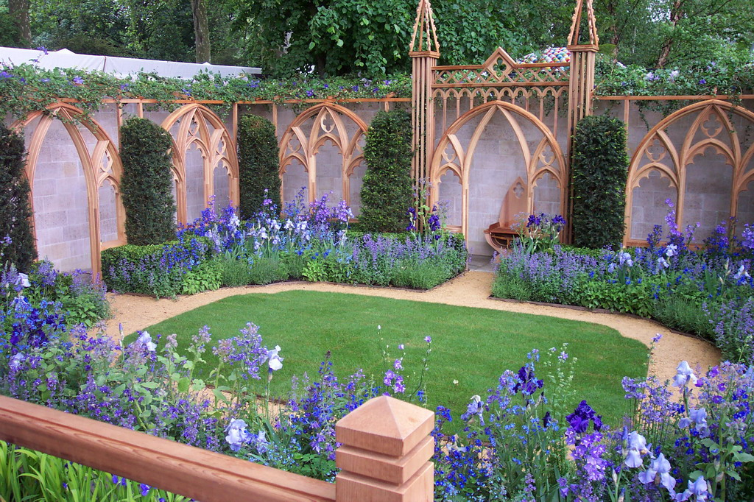
Notes:
Chelsea Flowers Show

Slide 3
CHELTENHAM IMPERIAL GARDENS
Cheltenham es una ciudad balneario situada en el condado británico de Gloucestershire, cerca de las ciudades de Gloucester y Cirencester,
La ciudad está situada al borde de los Cotswolds y posee fama en todo el país de ser una ciudad adinerada y bastante chic. Tras el descubrimiento en 1716 de aguas termales, Cheltenham ha sido un destino de vacaciones y de relax para personas pudientes de toda Inglaterra, de ahí que también se la conozca como Cheltenham-spa.

Slide 4
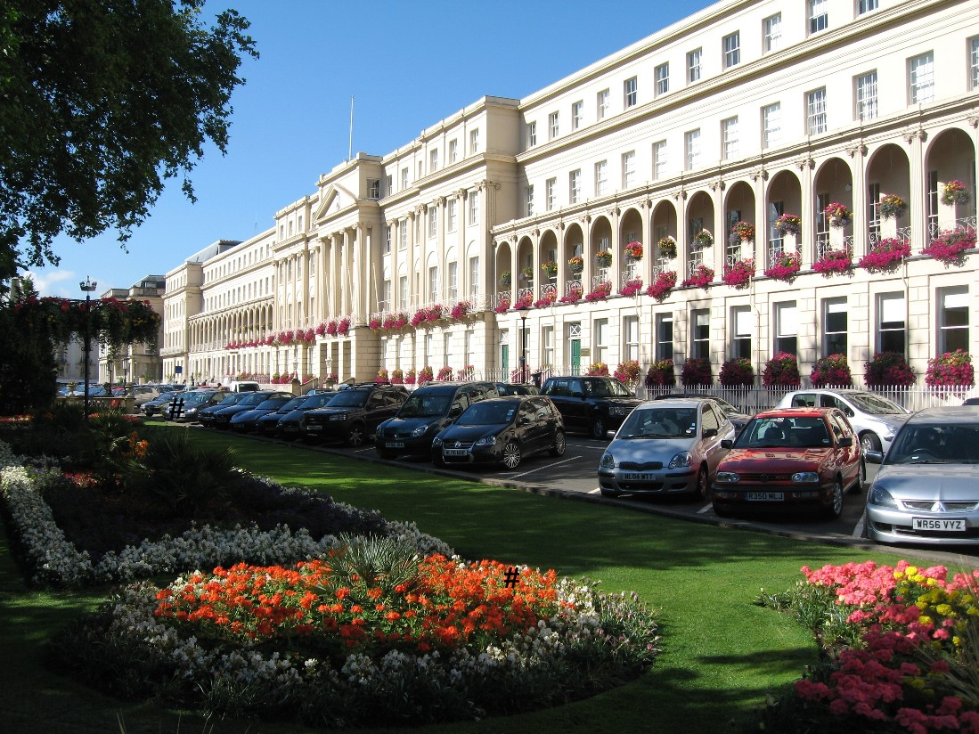
Notes:
Cheltenham

Slide 5
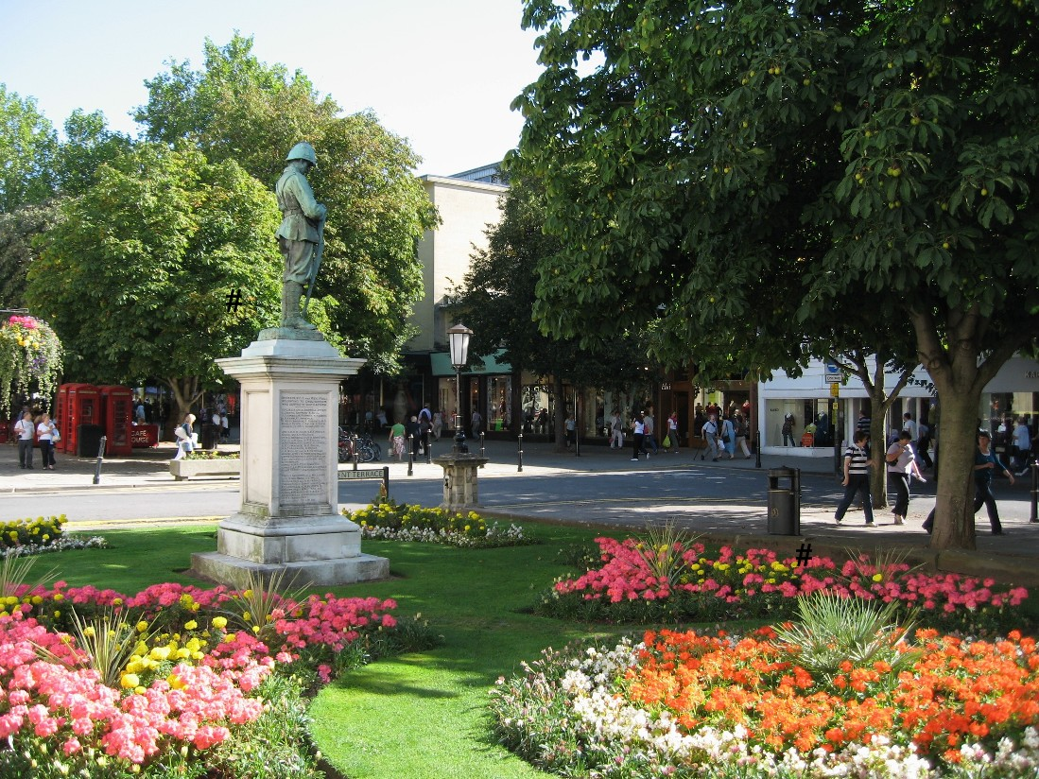
Notes:
Cheltemham war monument

Slide 6
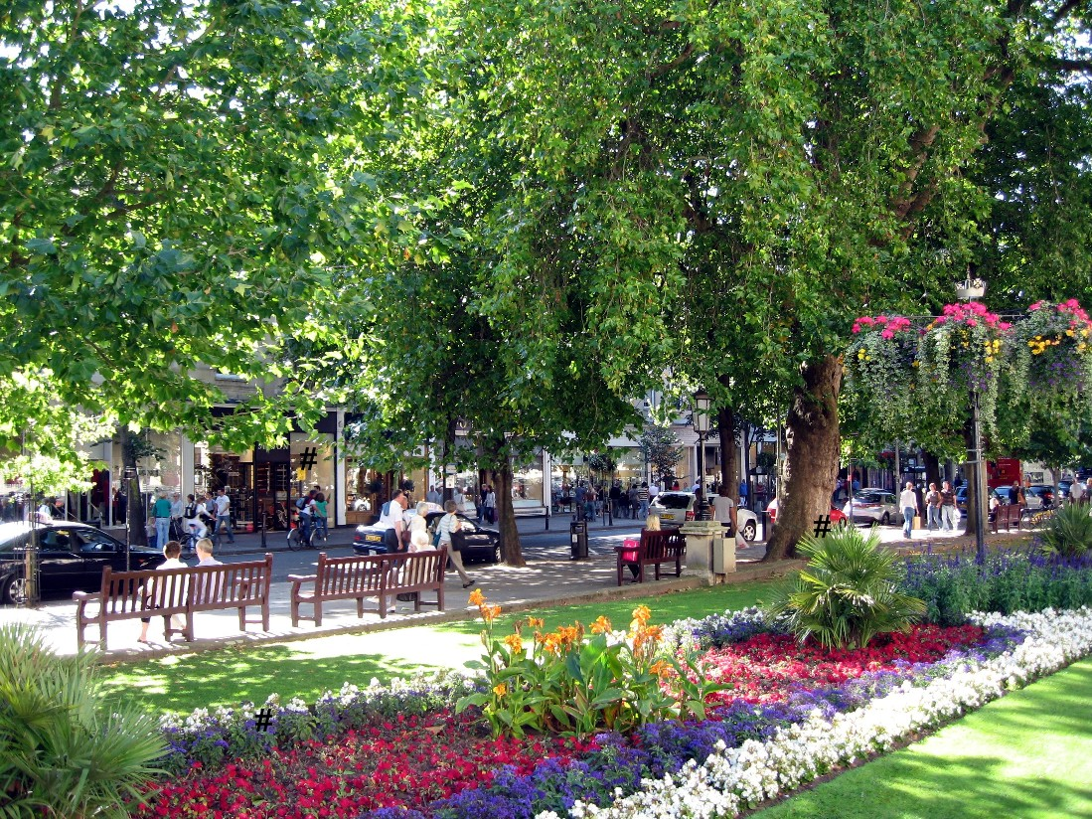
Notes:
Cheltenham Imperial Gardens

Slide 7
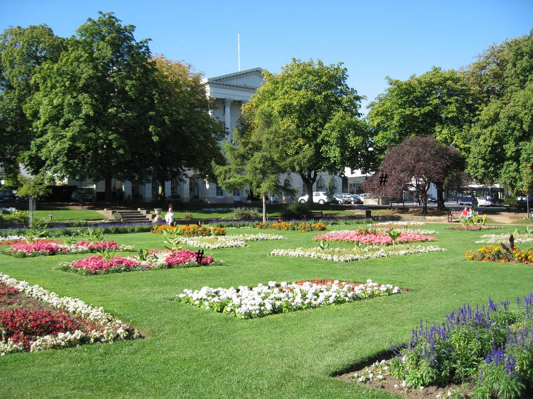
Notes:
Chetelham Imperial Garden

Slide 8
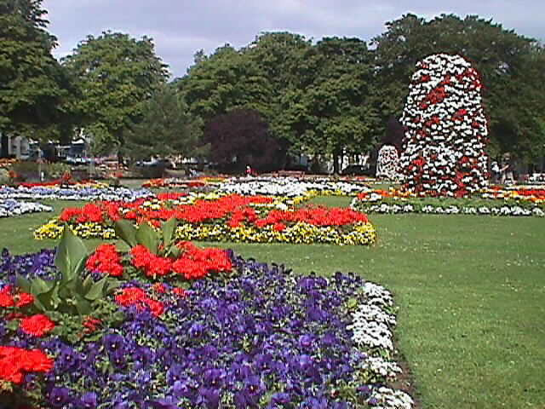
Notes:
Chetelham Imperial Gardens

Slide 9
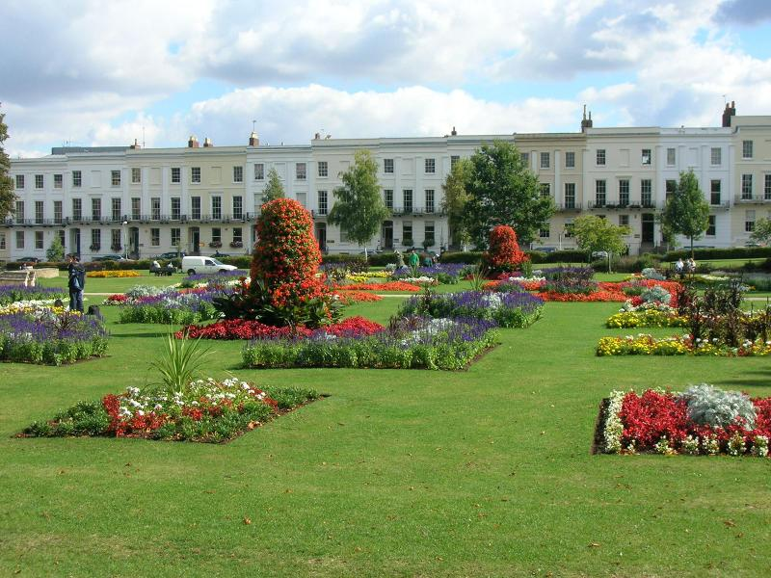
Notes:
Chetelham Imperial Gardens

Slide 10
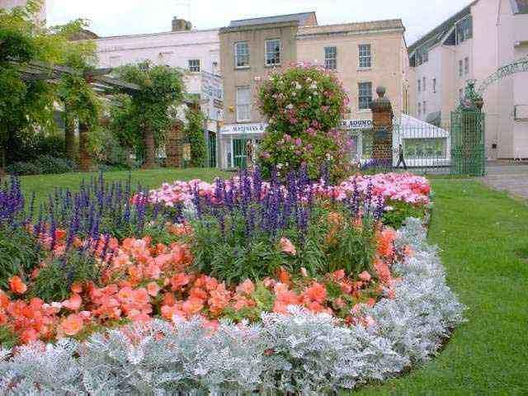
Notes:
Chetelham Gardens

Slide 11
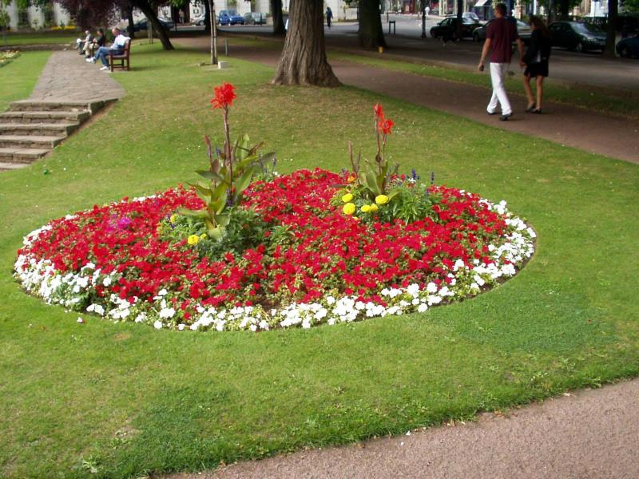
Notes:
Chetelham Gardens

Slide 12
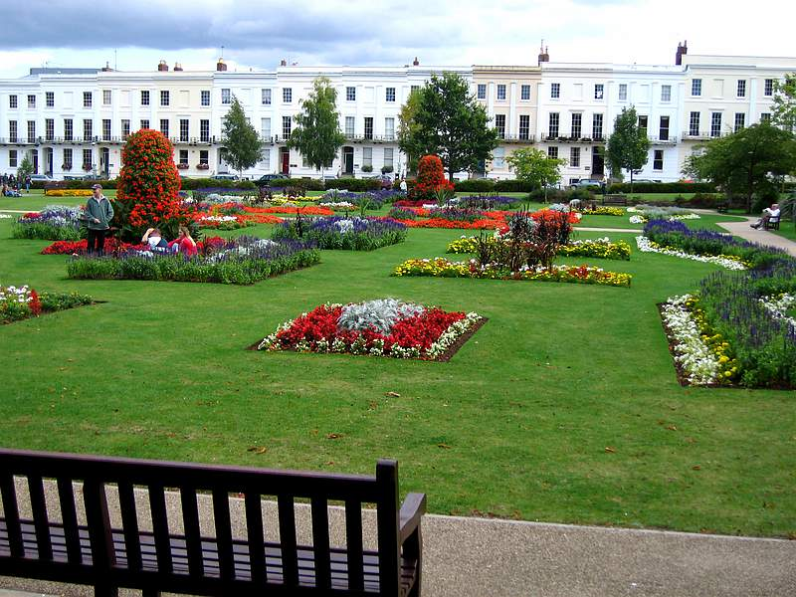
Notes:
Chetelham Imperial Gardens

Slide 13
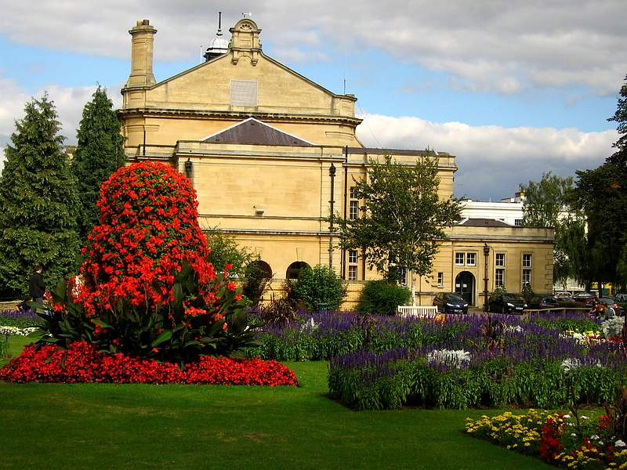
Notes:
Chetelham Imperial Gardens

Slide 14
CHENIES MANOR
Chenies Manor House, en Chenies , Buckinghamshire , sur de Inglaterra , un grado I edificio mencionado anteriormente conocida como Chenies Palace, era propiedad de la familia Cheyne que se les concedió los derechos señoriales en 1180 .
Está abierto al público en un tiempo limitado, que todavía se utiliza como una casa privada la mayor parte del tiempo.
Se incluye un pozo medieval, un calabozo etc.

Slide 15
En 2004, la serie de televisión británica, Equipo Tiempo , llevó a cabo una excavación arqueológica .
Se caracteriza por sus jardines, incluyendo un extenso jardín físico y dos laberintos (uno abierto, el otro con altos setos), ambientado en un pueblo de propiedad con vistas al valle.

Slide 16
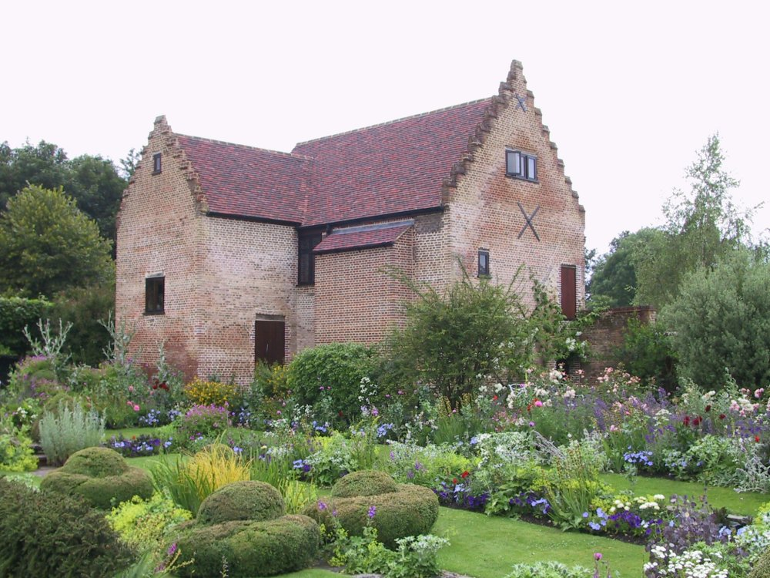
Notes:
Chenies Manor House

Slide 17
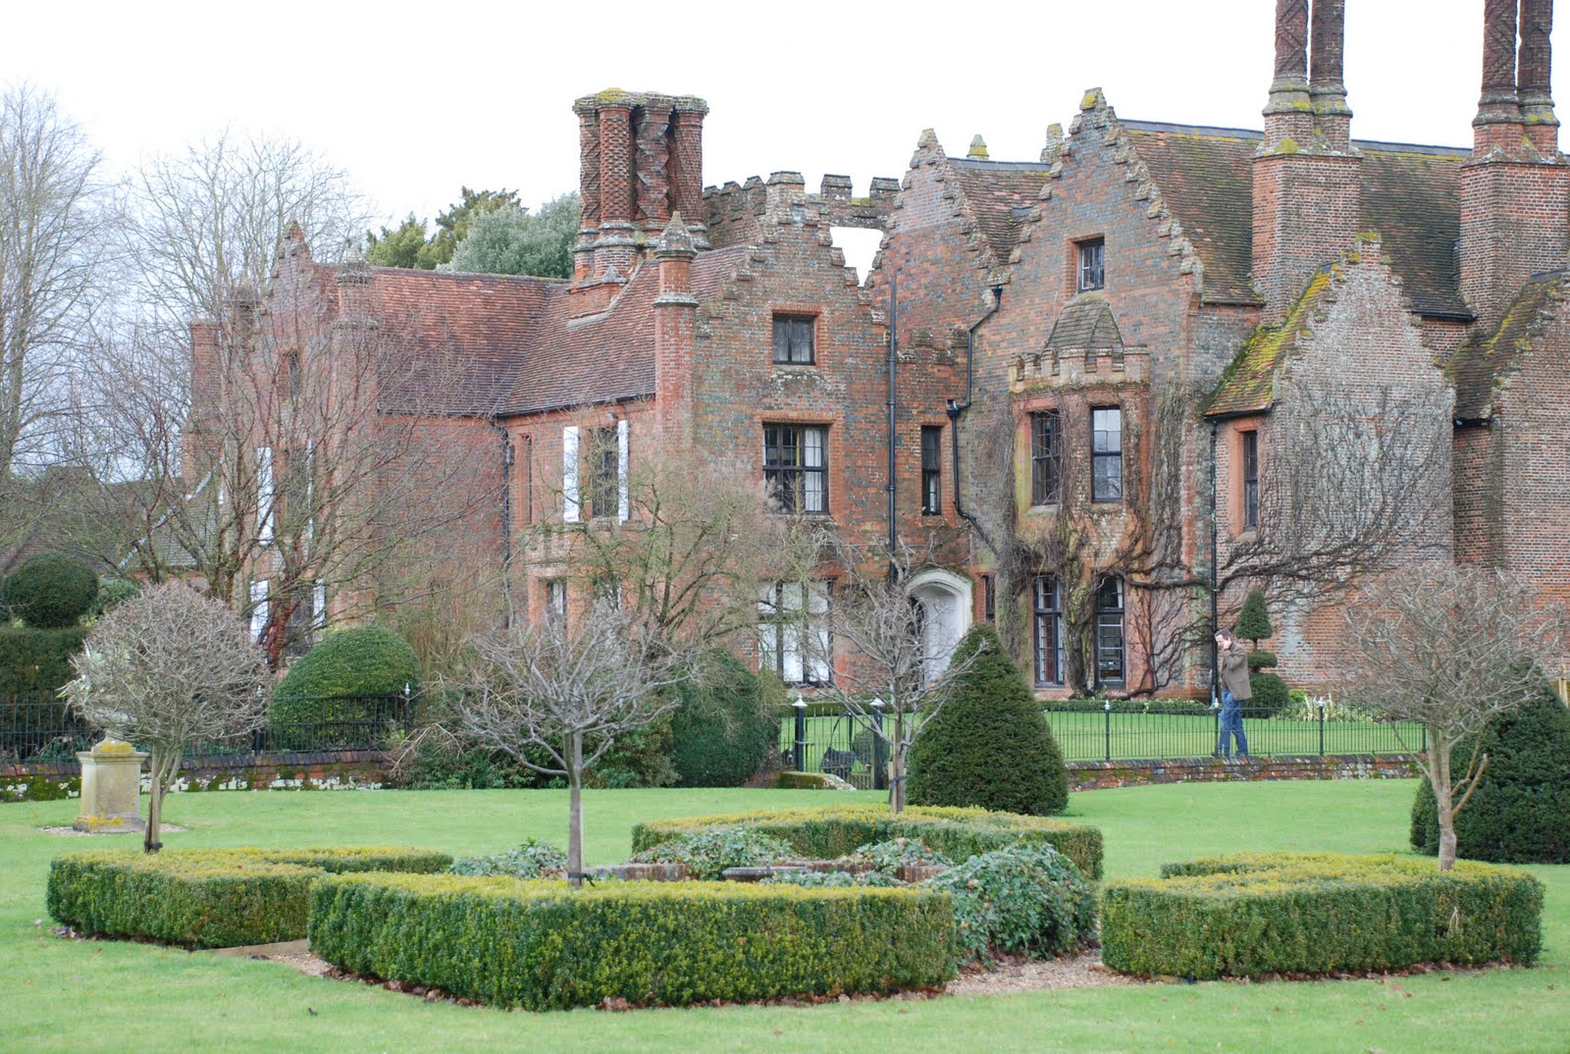
Notes:
Chenies Manor

Slide 18
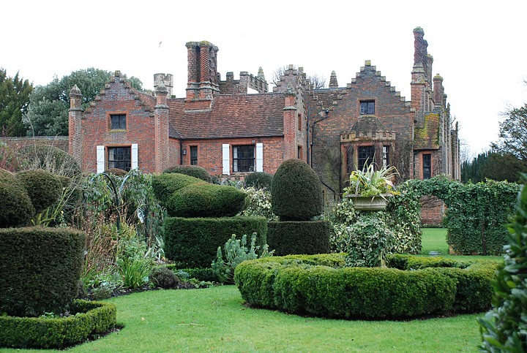
Notes:
Chenies Manor

Slide 19
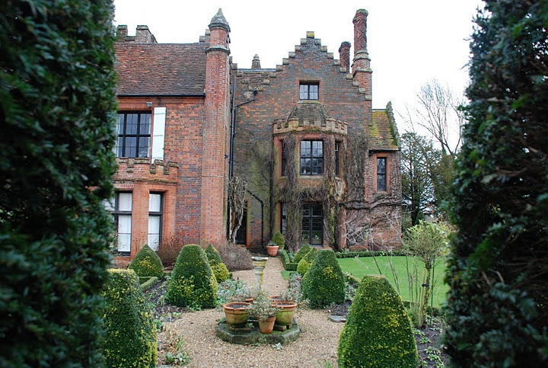
Notes:
Chenies Manor

Slide 20
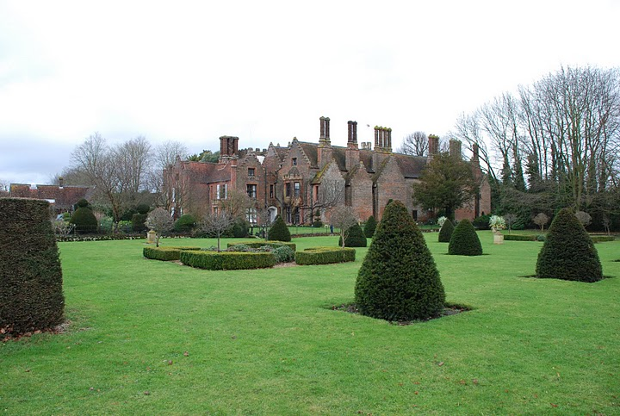
Notes:
Chenies Manor

Slide 21
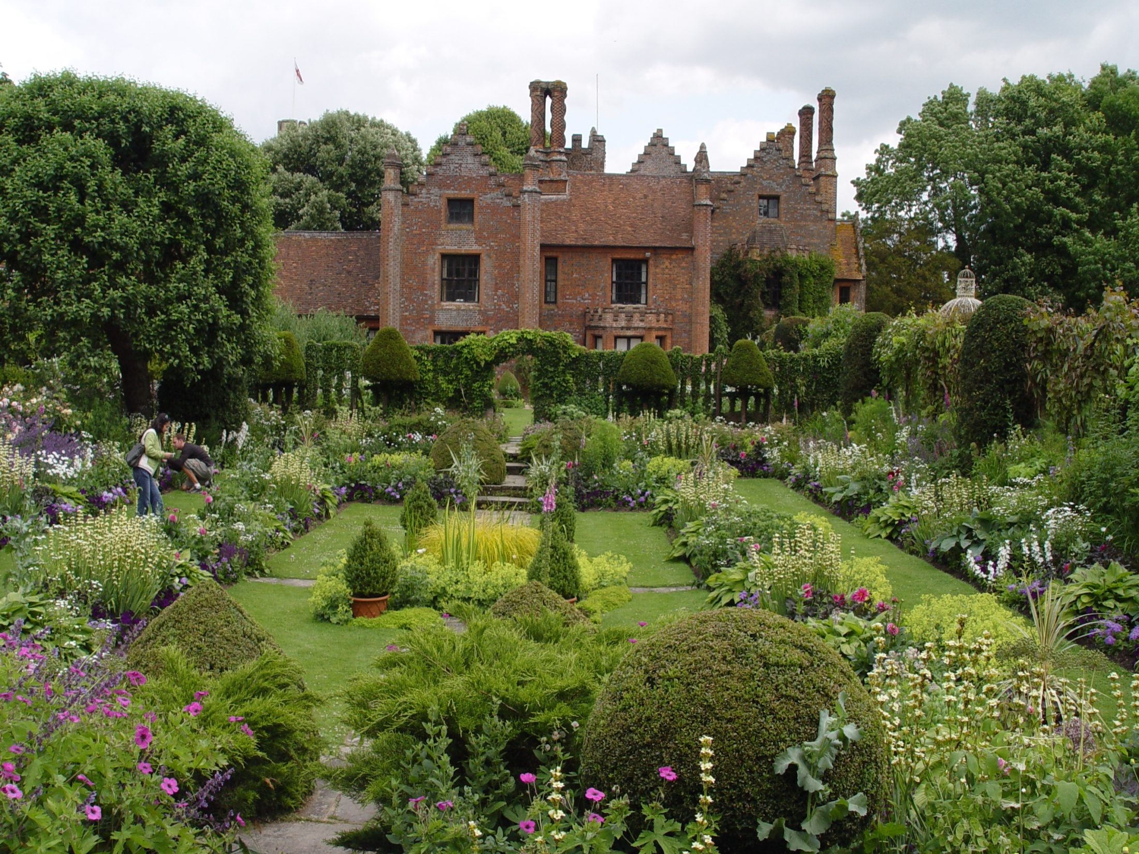
Notes:
Chenies Manor

Slide 22
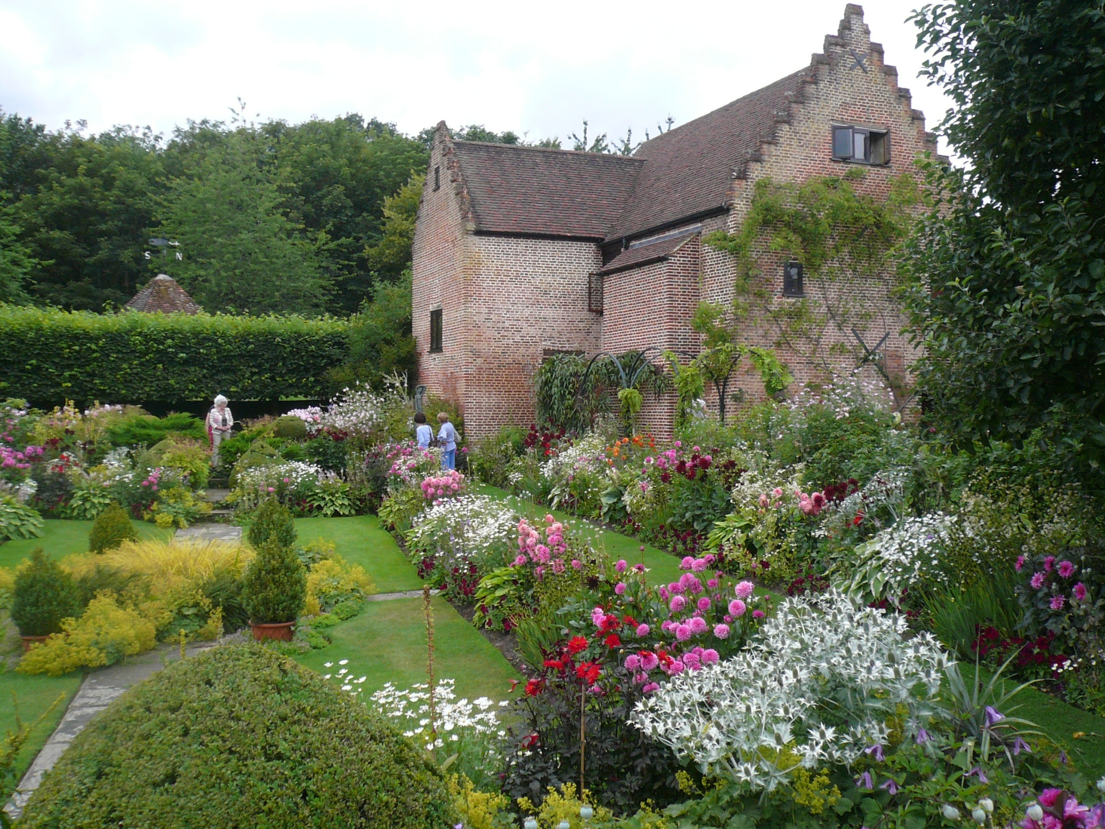
Notes:
Chenies Manor

Slide 23
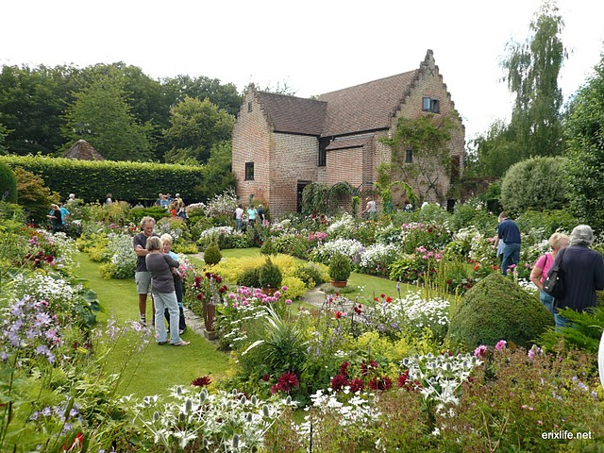

Slide 24
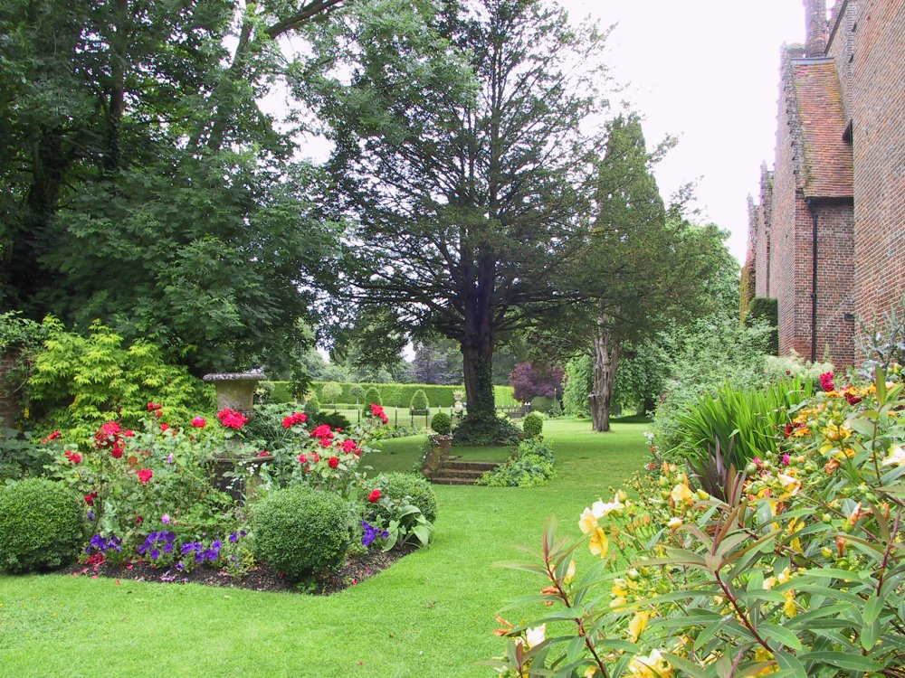
Notes:
Chenies

Slide 25
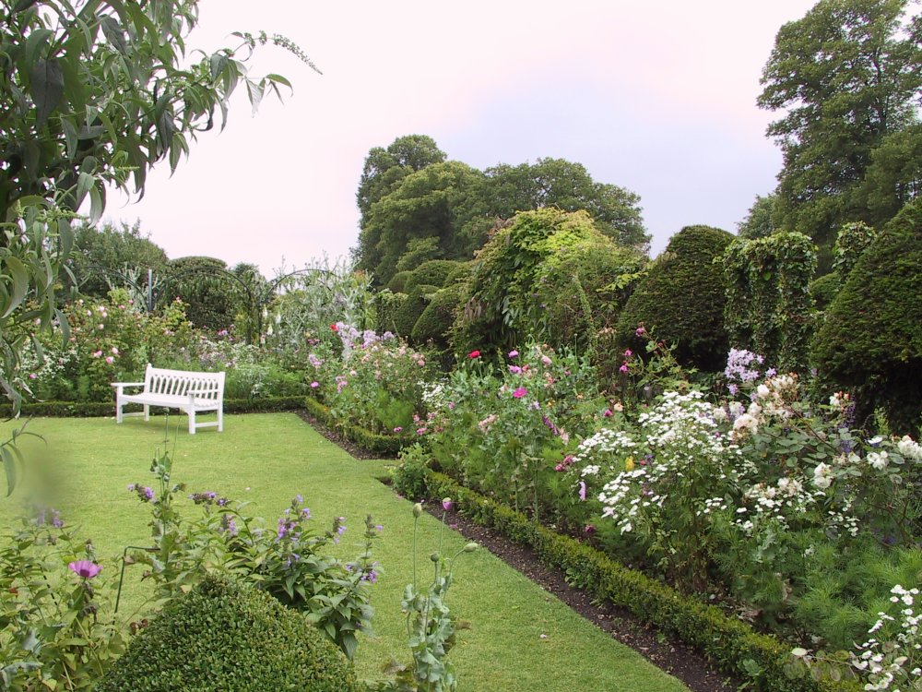
Notes:
Chenies

Slide 26
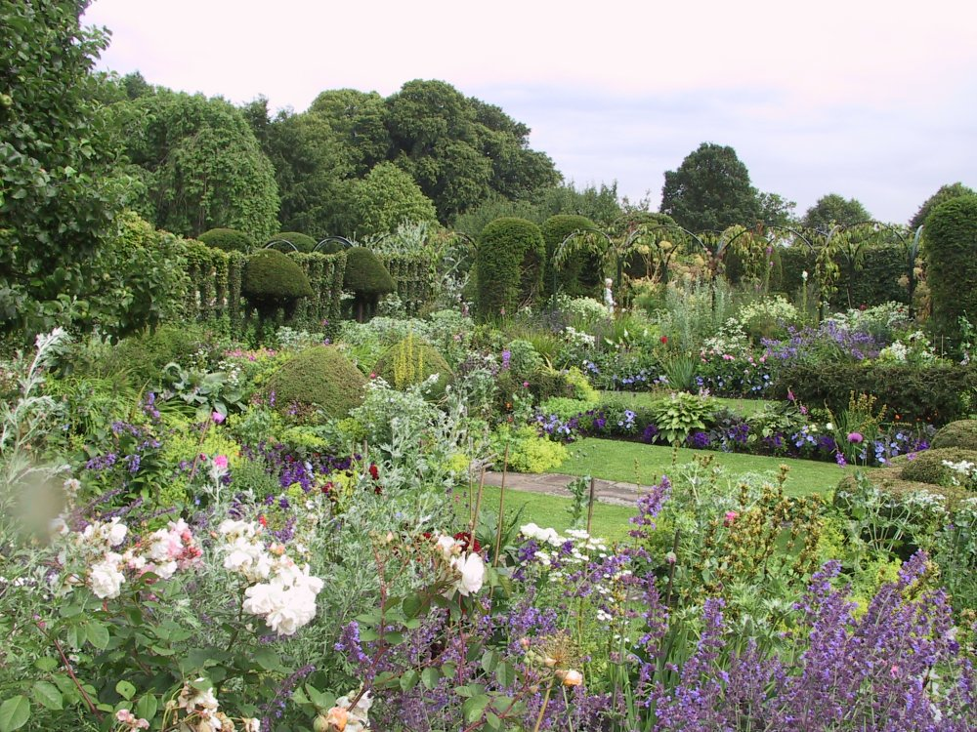
Notes:
Chenies

Slide 27
DUNKOMBE PARK
Duncombe Park es la sede de la familia cuyo miembro mayor de Duncombe lleva el título de barón Feversham .
Está situado cerca de Helmsley , North Yorkshire , Inglaterra y se encuentra en una privilegiada ubicación sobre los profundamente incisos meandros del río Rye.
La casa fue terminada en 1713 por los diseños de Yorkshire Wakefield caballero-arquitecto William.

Slide 28
Fue remodelado en 1843 por Sir Charles Barry .
En 1879 el edificio principal fue destruido por el fuego y permaneció en ruinas hasta 1895.
Cuando la reconstrucción se llevó a cabo por William Young .
La reconstrucción se basa en el diseño original, aunque no se hicieron cambios, especialmente en el diseño interior para satisfacer las necesidades actuales.
Es de dos plantas, un sótano y el ático.

Slide 29
El edificio fue utilizado como escuela entre 1914-1980.
Ahora está abierto al público y puede ser contratado para las bodas civiles.
En 1774, Anne Duncombe de Duncombe Park se casó con Robert Shafto , de Whitworth Hall , cerca de Spennymoor, Condado de Durham, el famoso "Bonny Bobby Shaftoe" de la canción popular.

Slide 30
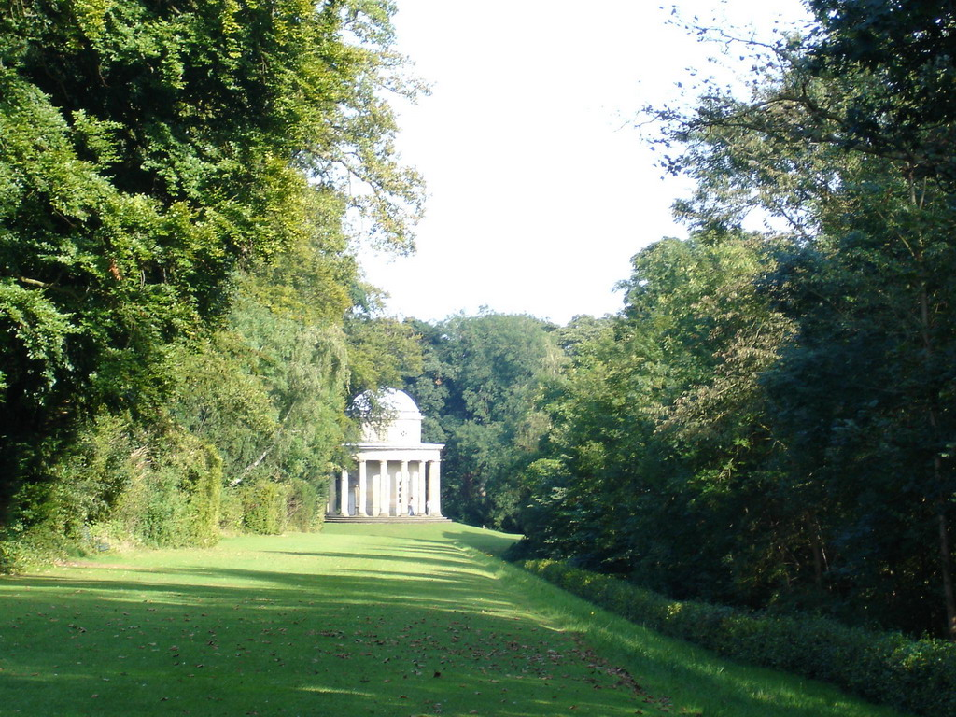
Notes:
Dunkombe Park

Slide 31
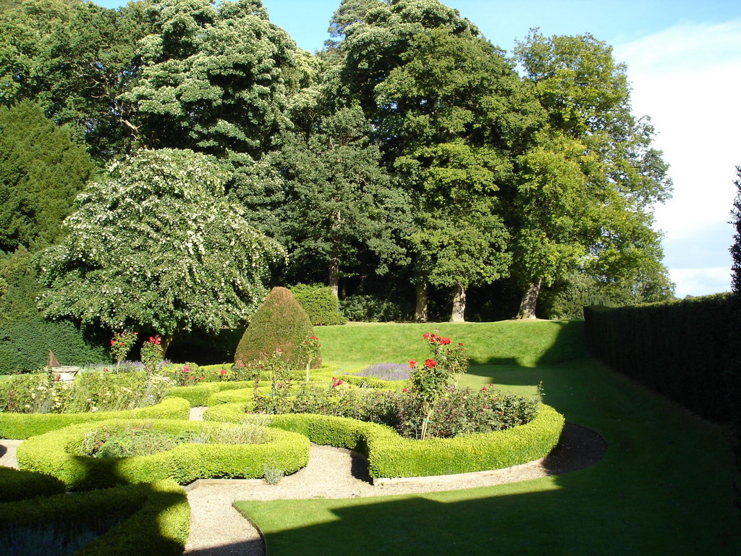
Notes:
Dunkombe Park

Slide 32
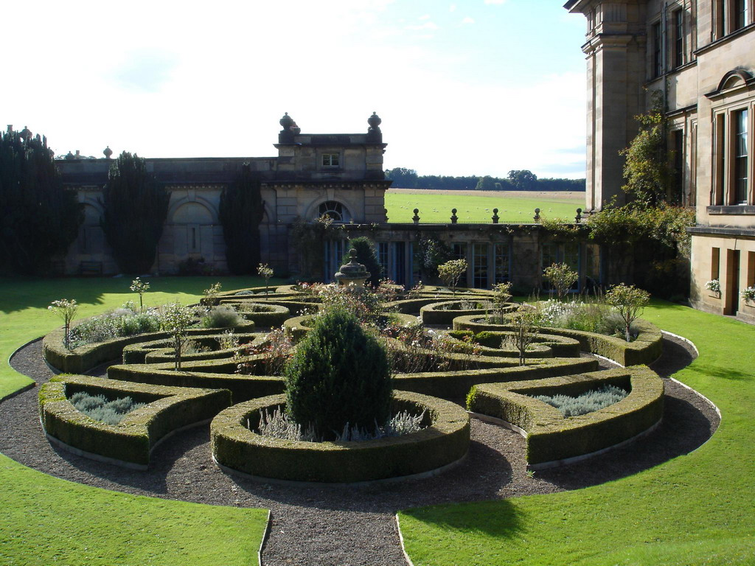
Notes:
Dunkombe Gardens

Slide 33
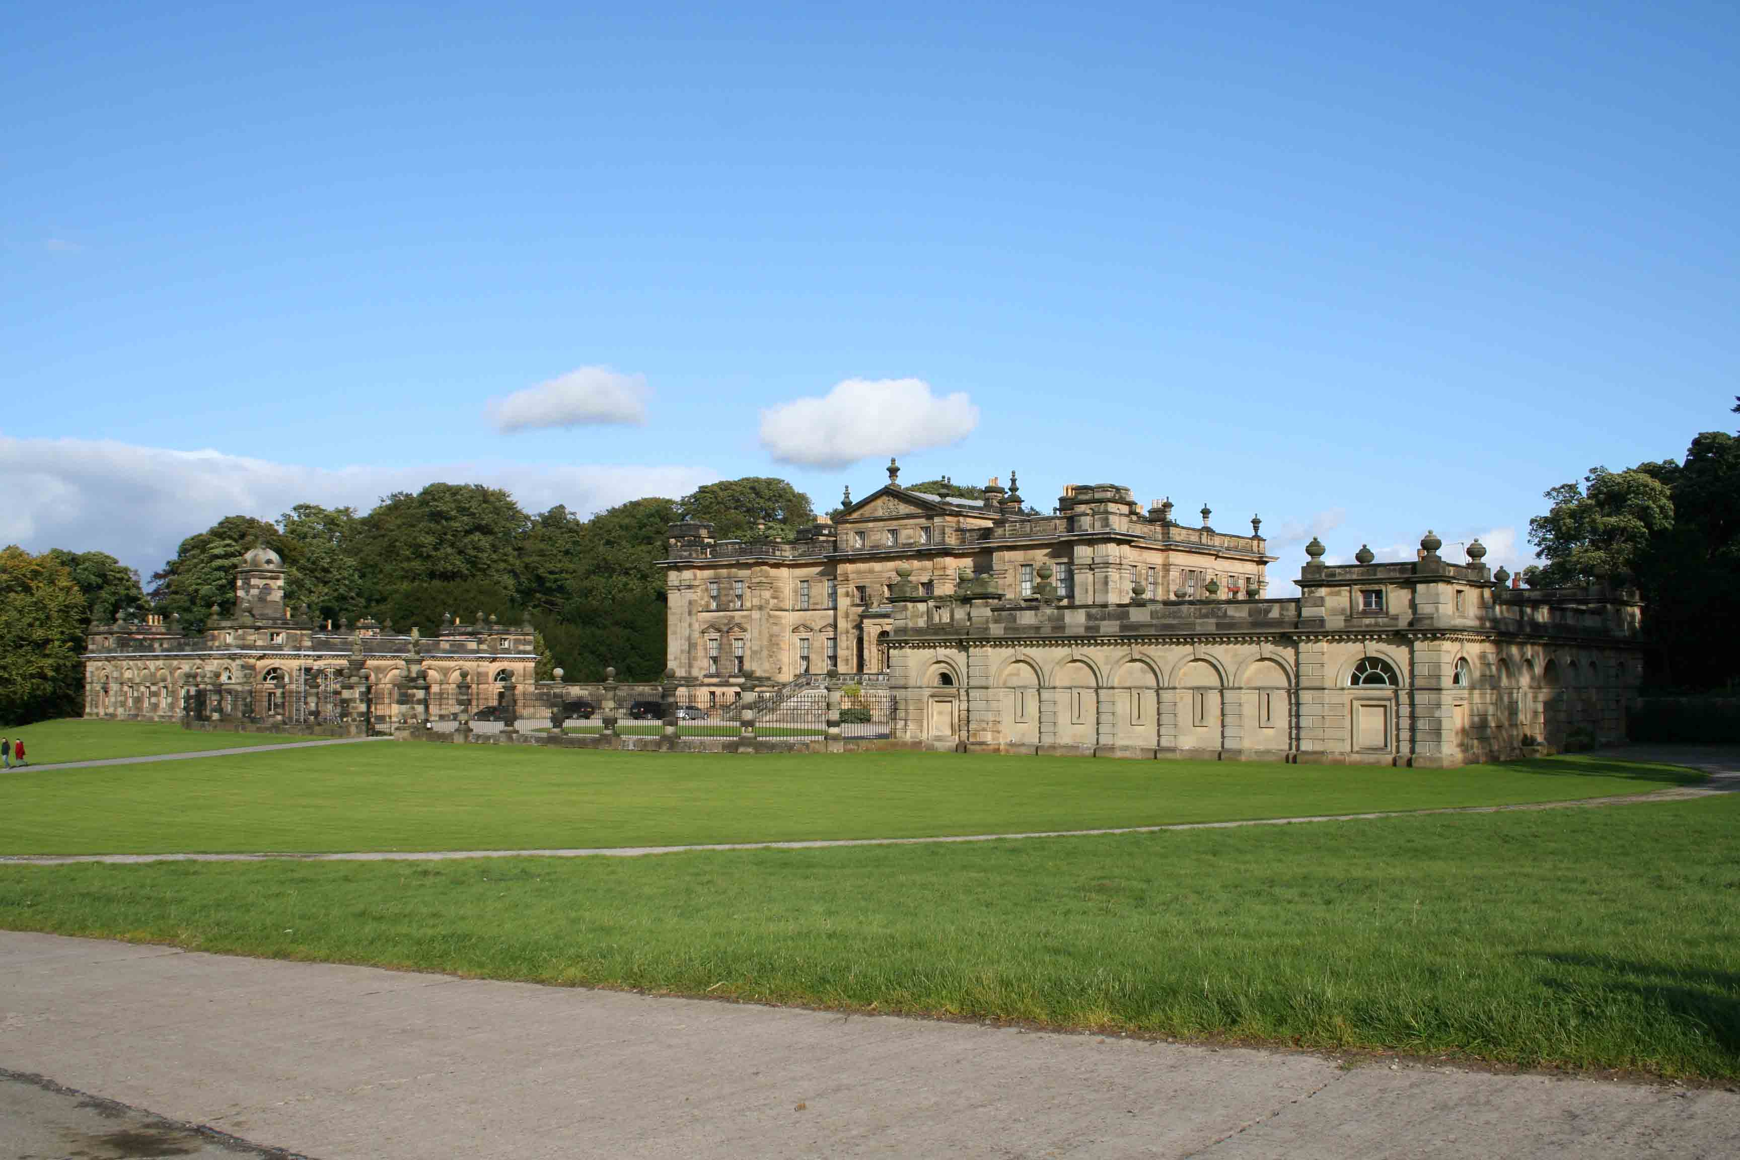
Notes:
Duncombe Park

Slide 34
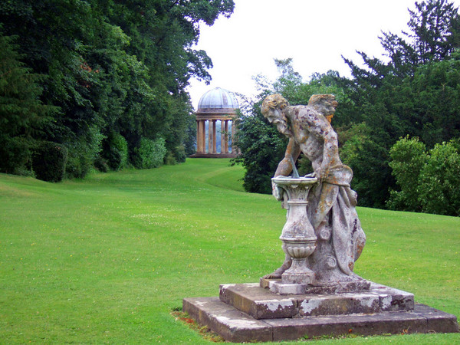
Notes:
Duncombe Park

Slide 35
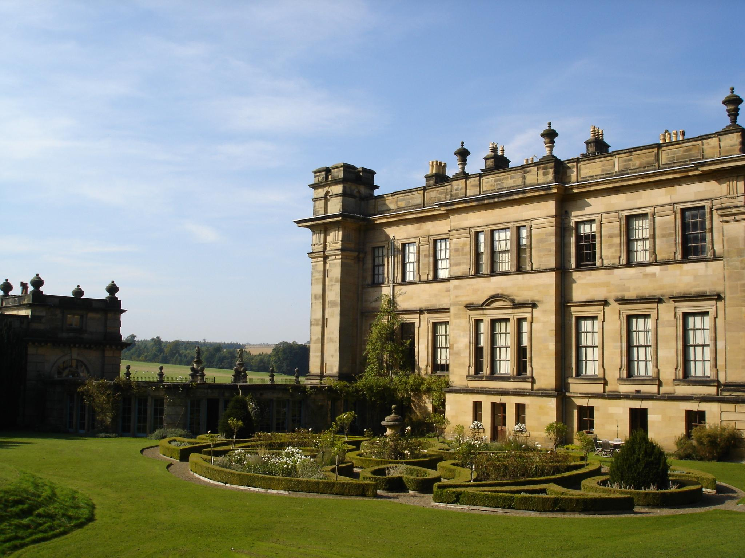
Notes:
Duncombe Castle

Slide 36
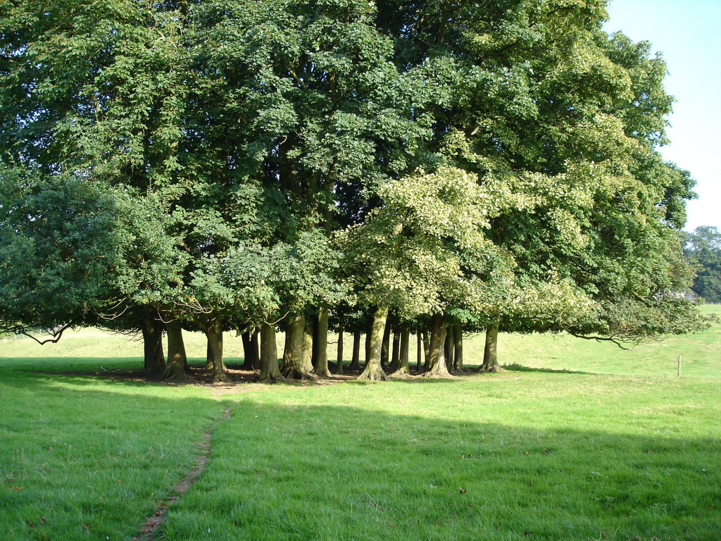
Notes:
Du

Slide 37
EASTWELL MANOR GARDENS
Eastwell es una aldea y parroquia civil en el término municipal de Ashford en Kent , Inglaterra
Contiene las Torres Eastwell , el Moyle Lugar de hogar Eastwell, y un hotel llamado Eastwell Manor.
Tiene una población de 119.
La iglesia medieval ha sido una ruina desde 1950 y es atendido por una organización benéfica nacional, los Amigos de las Iglesias Sin amigos.

Slide 38
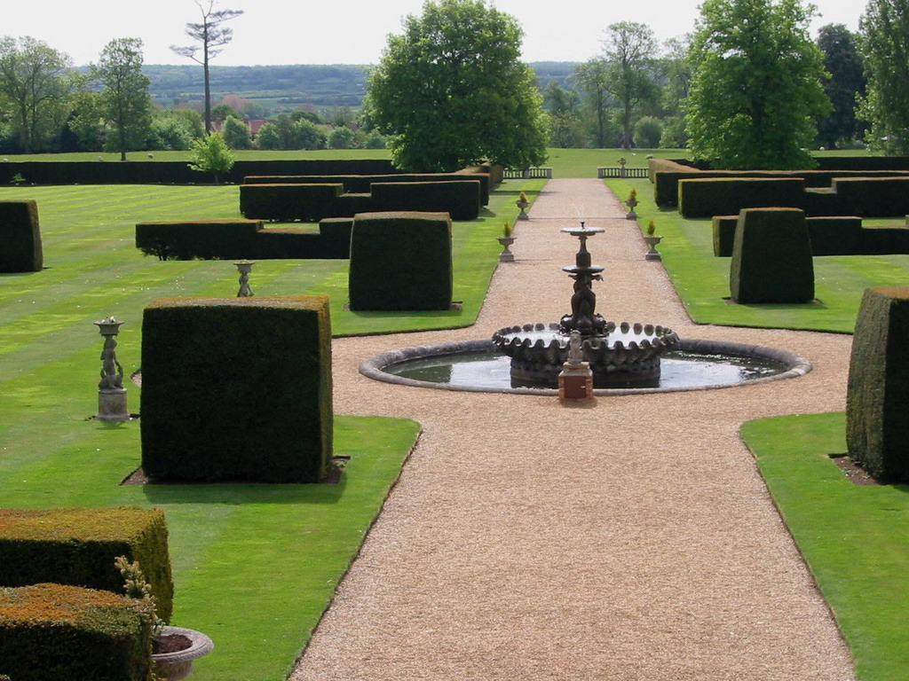
Notes:
Eastwell Manor

Slide 39
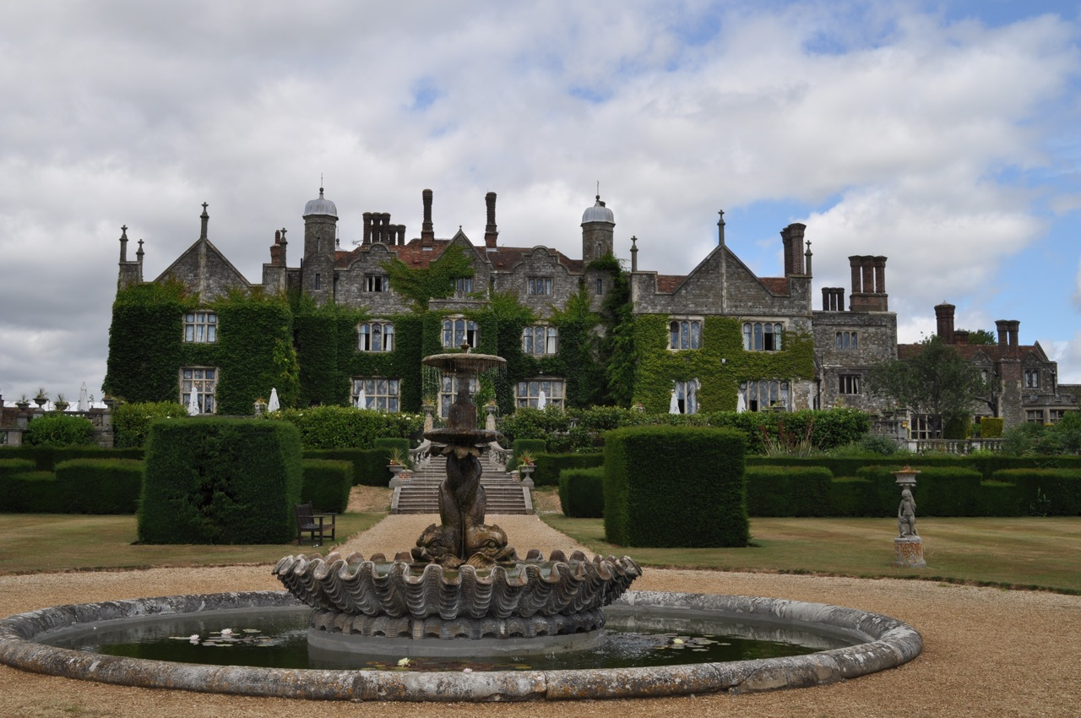
Notes:
Eastwell Manor

Slide 40
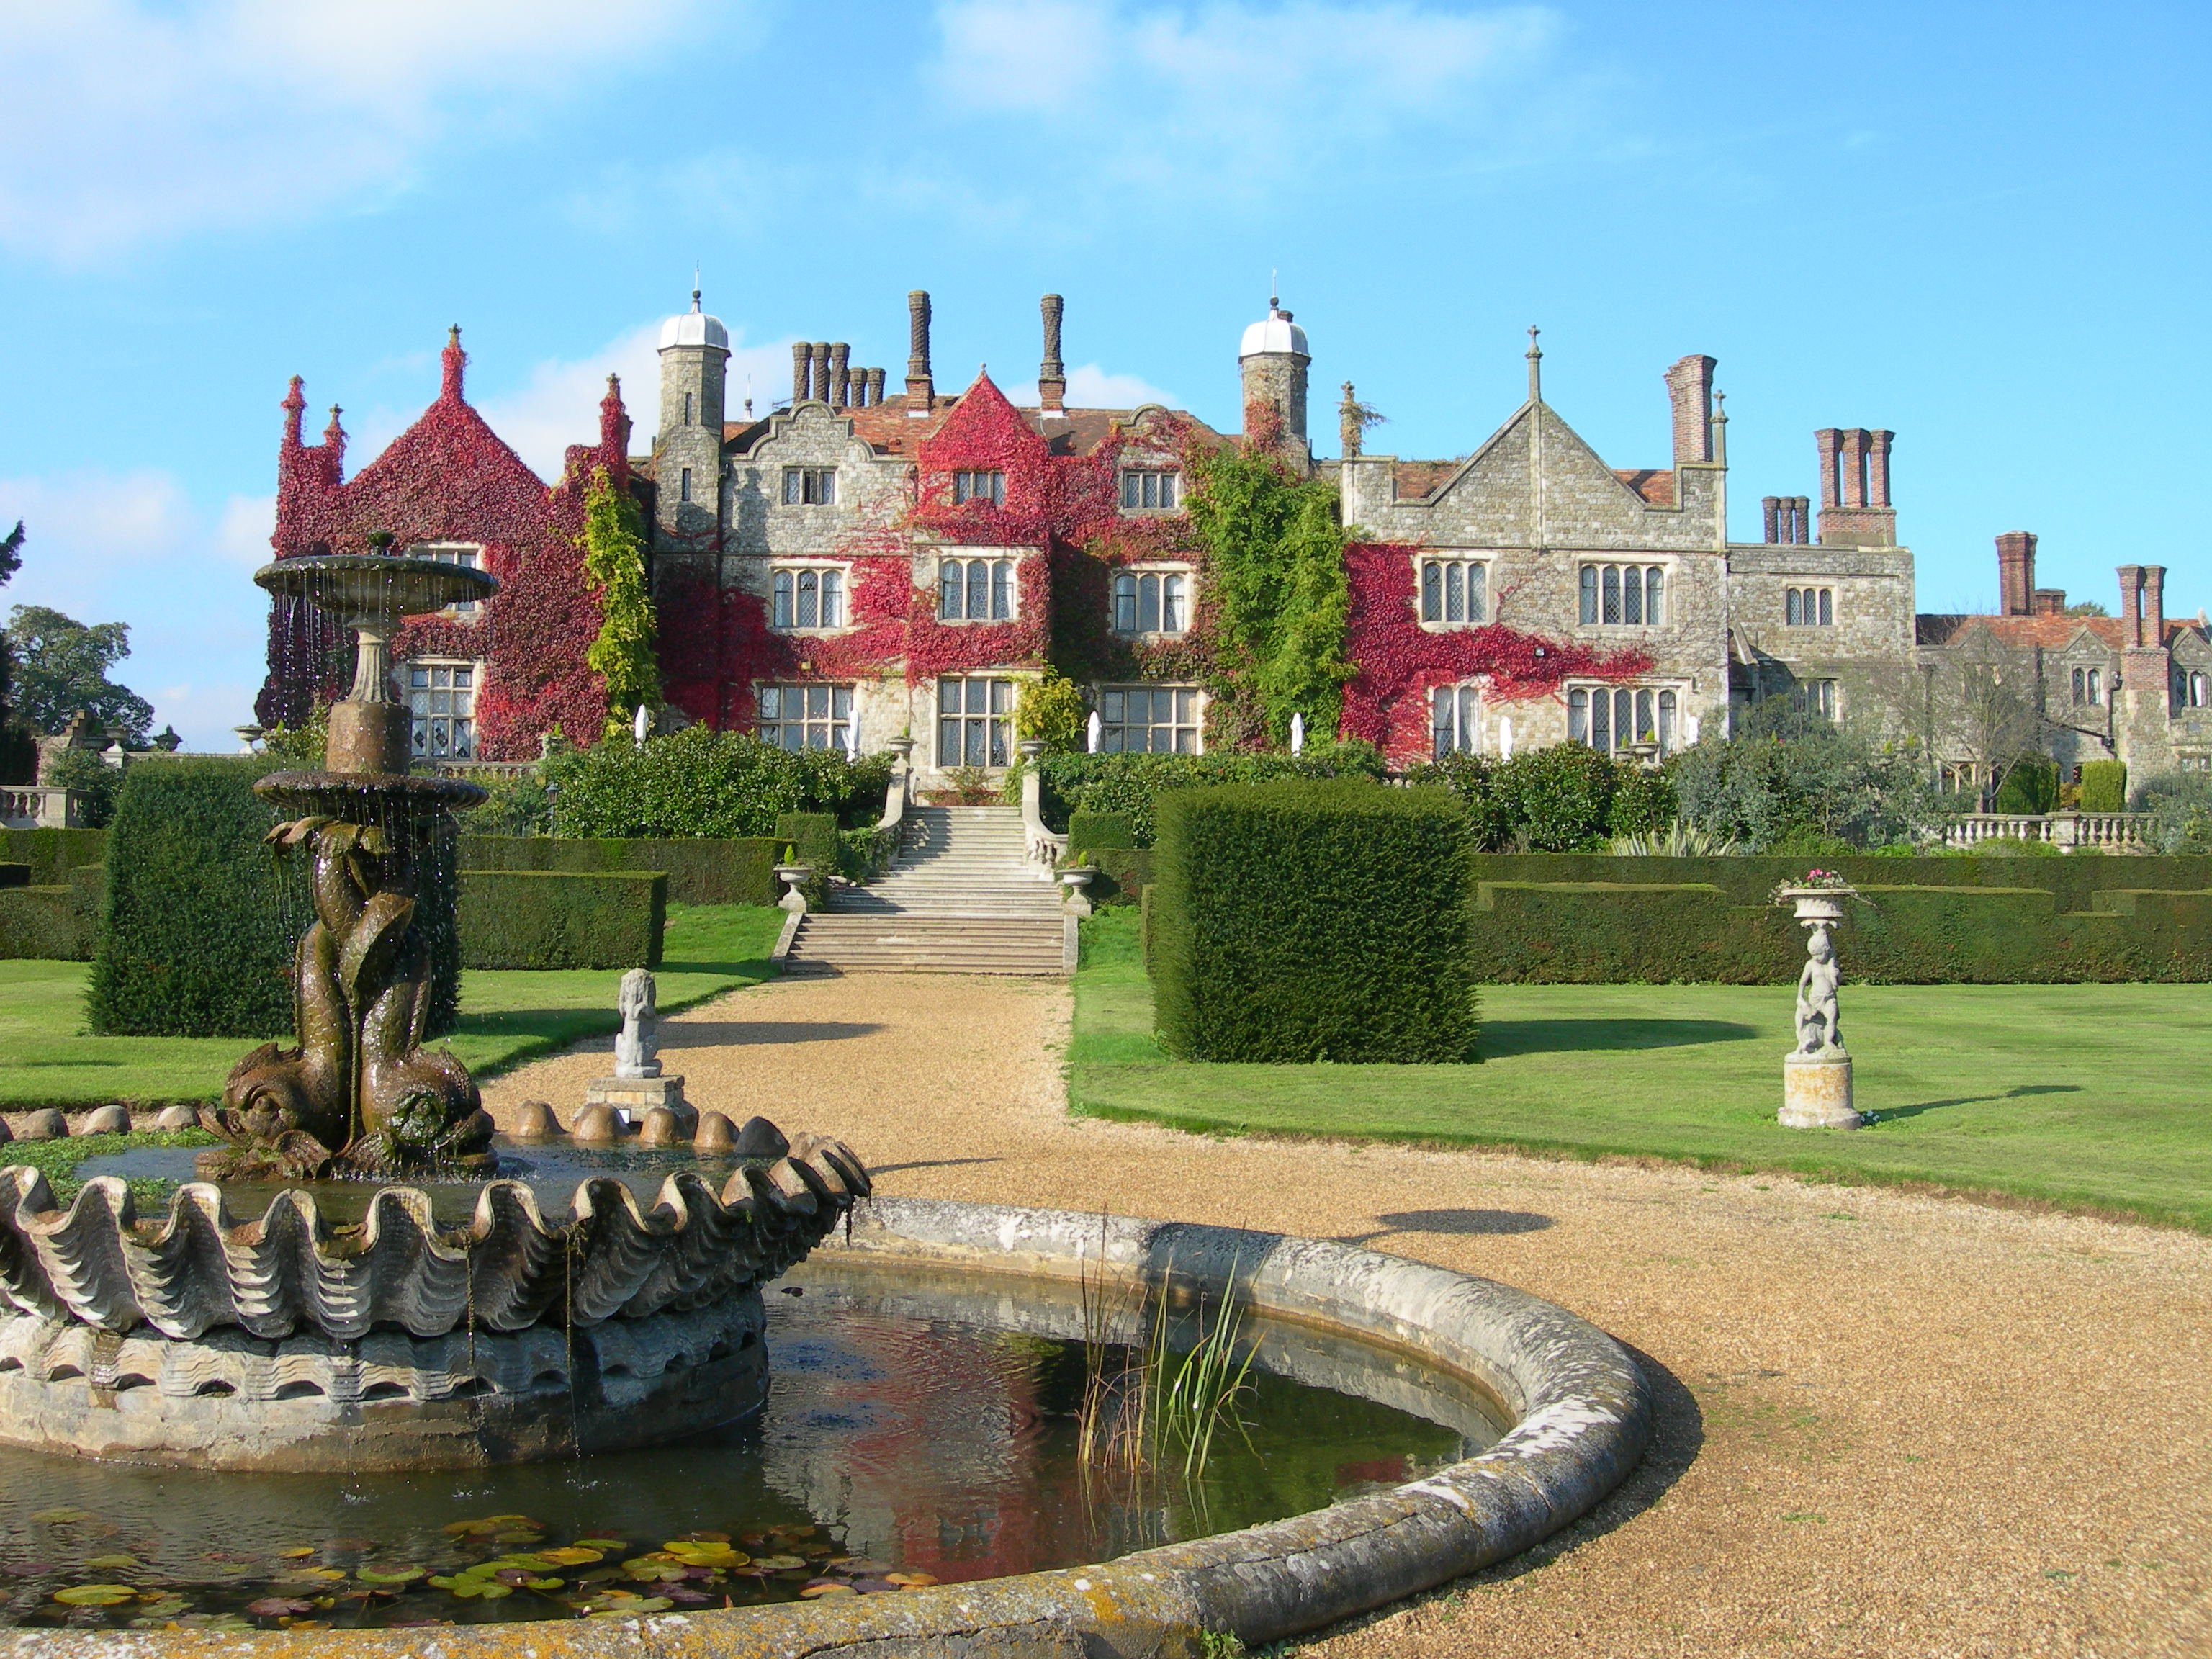
Notes:
Eastwell Manor

Slide 41
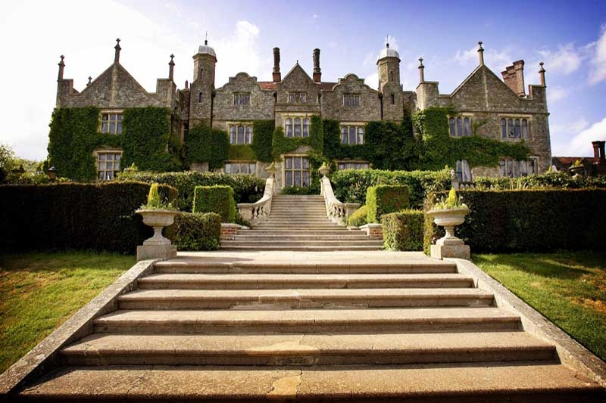
Notes:
Eastwell Manor

Slide 42
EDEN PROJECT
El Proyecto Edén es una atracción turística de Cornwall en el Reino Unido , incluyendo el invernadero más grande del mundo .
Dentro de los biomas artificiales se recogen plantas de todo el mundo.
El proyecto está ubicado en una recuperada cantera de caolinita , esta ubicado a 2 kilómetros de la ciudad de St Blazey y 5 kilómetros de la mayor ciudad de St Austell , Cornwall.

Slide 43

Notes:
Eden Gardens.-Cornwall

Slide 44

Notes:
Eden Gardens

Slide 45
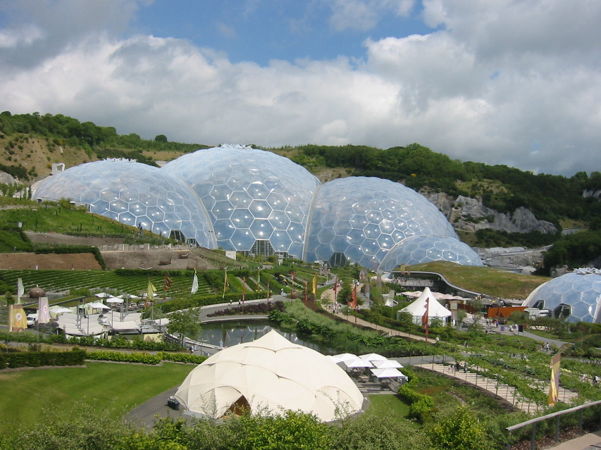
Notes:
Eden Gardens

Slide 46
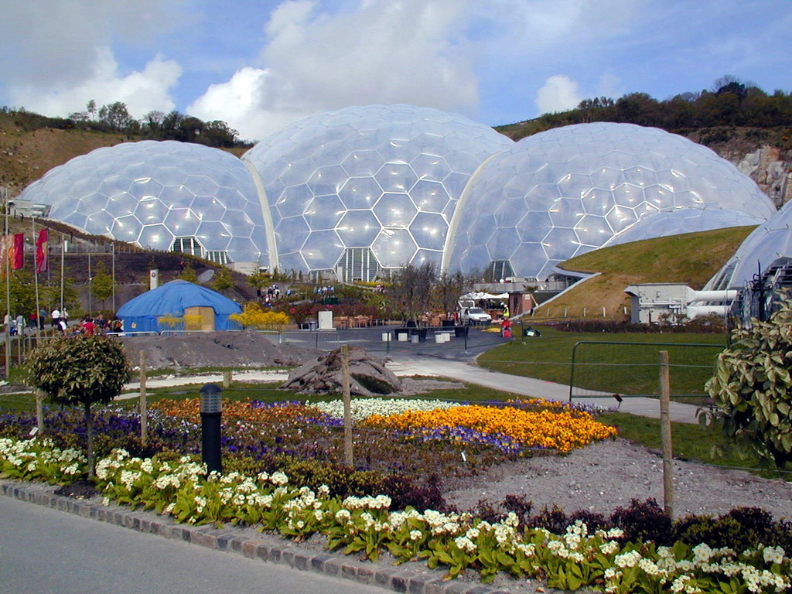
Notes:
Eden Gardens

Slide 47
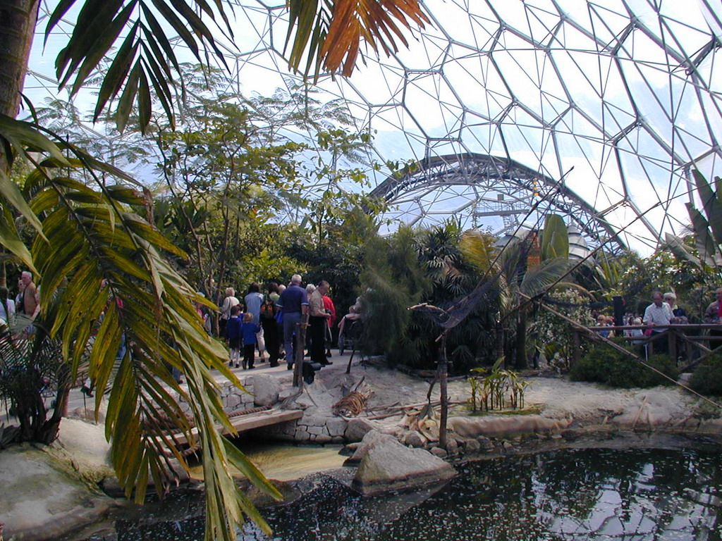
Notes:
Eden Gardens.-Interior

Slide 48

Notes:
Eden Gardens

Slide 49

Notes:
Eden Gardens

Slide 50
ELTHAM PALACE
Eltham Palace es una gran casa en Eltham , en el distrito londinense de Greenwich , el sudeste de Londres , Inglaterra.
Se trata de una residencia desocupada real y es propiedad del estado de la corona.
En 1995 su gestión fue entregada al Patrimonio Inglés , que restauró el edificio en 1999 y lo abrió al público.
Se ha dicho que el interior Art Deco de la casa es una "obra maestra del diseño moderno".

Slide 51
En 1995 asumió la gestión del Patrimonio Inglés del palacio, y en 1999 completó las reparaciones importantes y las restauraciones de los interiores y los jardines.
El palacio está abierto al público y se puede alquilar para bodas y otras funciones.

Slide 52
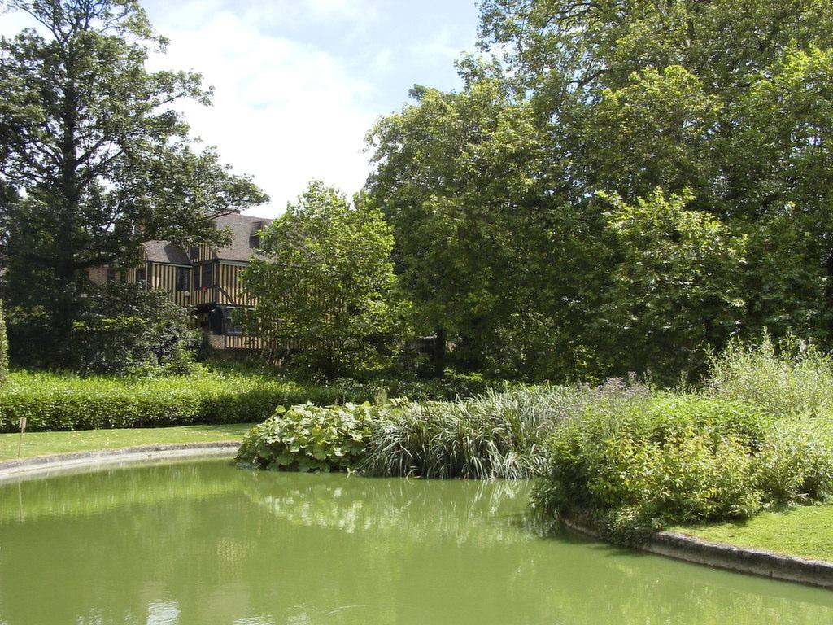
Notes:
Eltham Palace

Slide 53
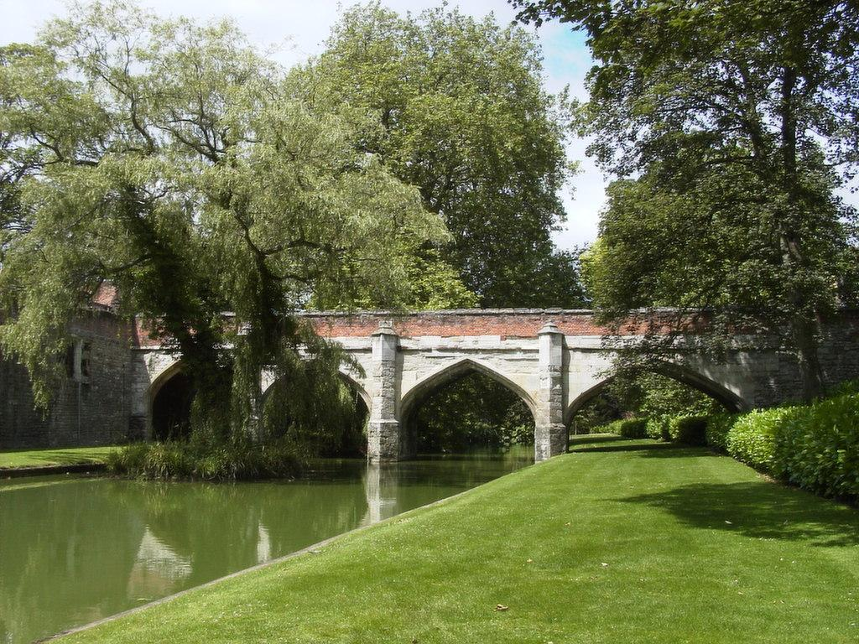
Notes:
Eltham Palace

Slide 54
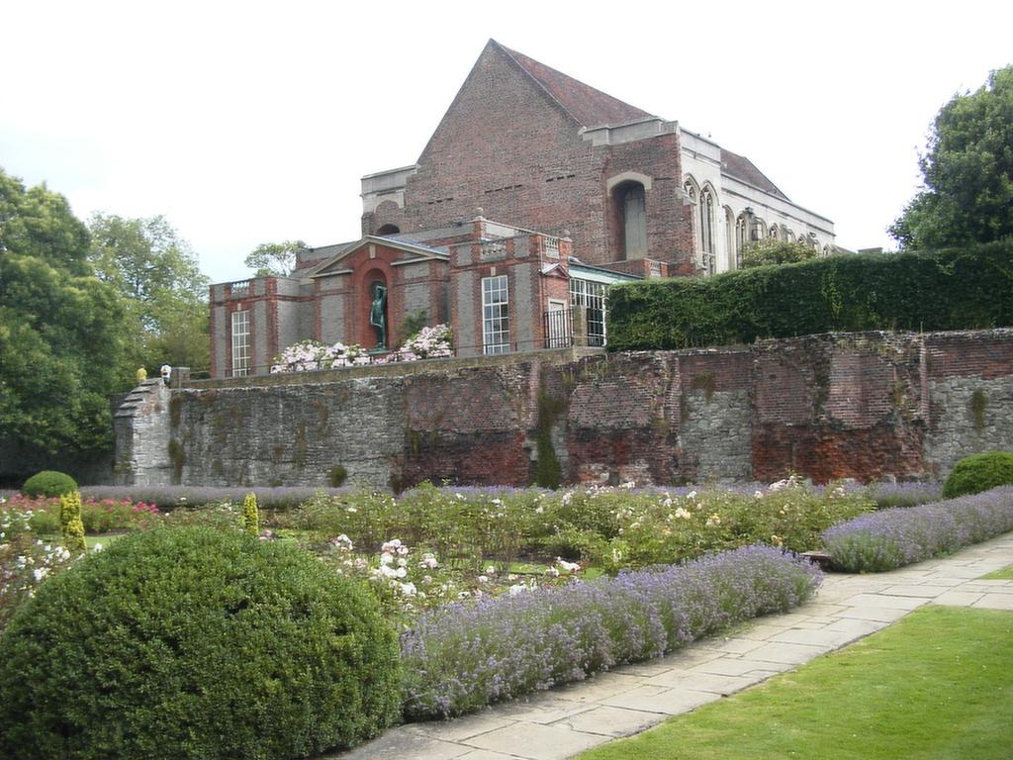
Notes:
Eltham Palace

Slide 55
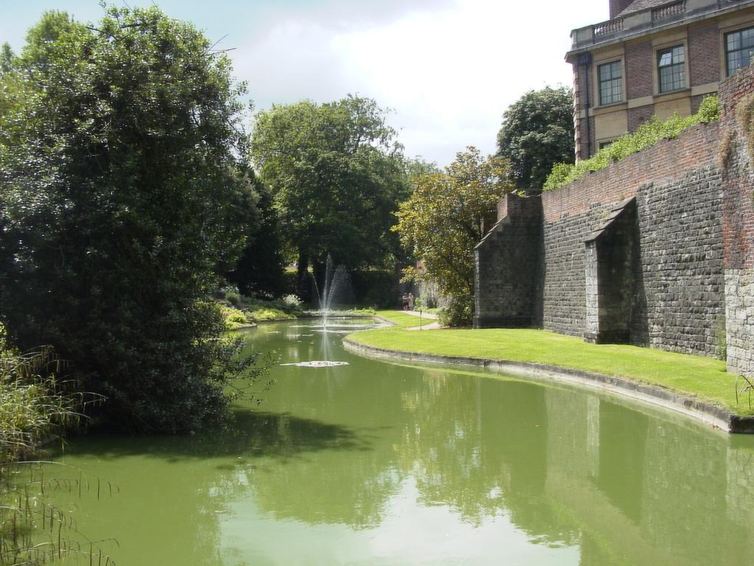
Notes:
Eltham Palace

Slide 56
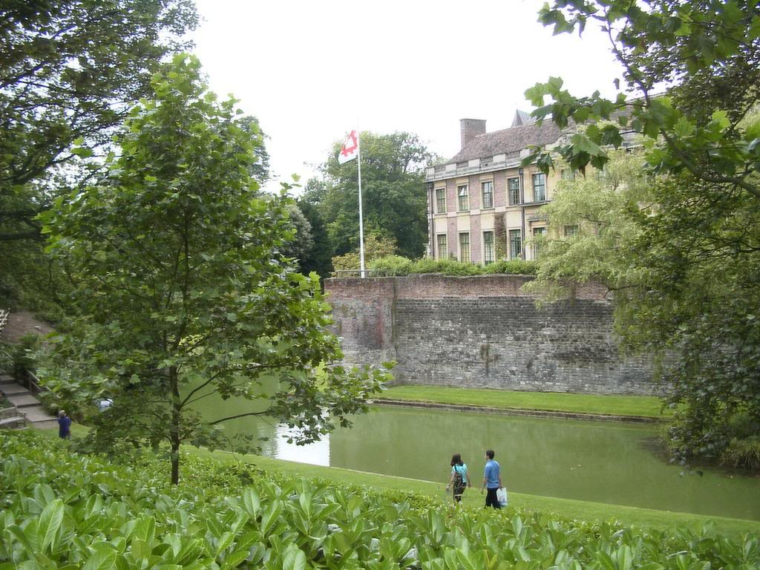
Notes:
Eltham Palace

Slide 57
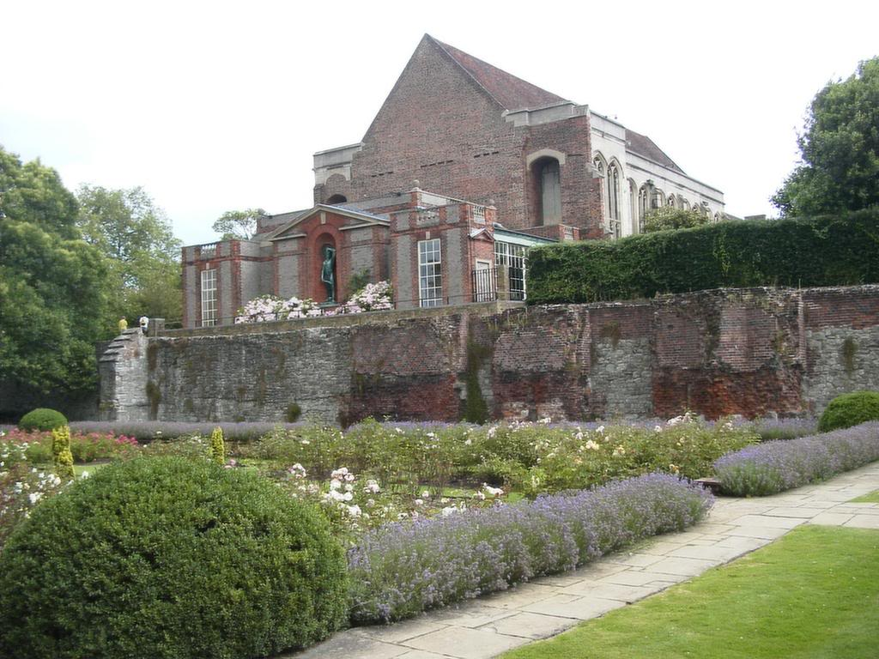
Notes:
Eltham Palace

Slide 58
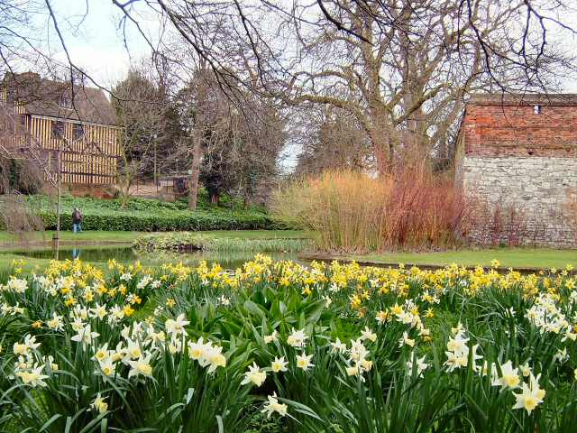
Notes:
Eltham Palace

Slide 59
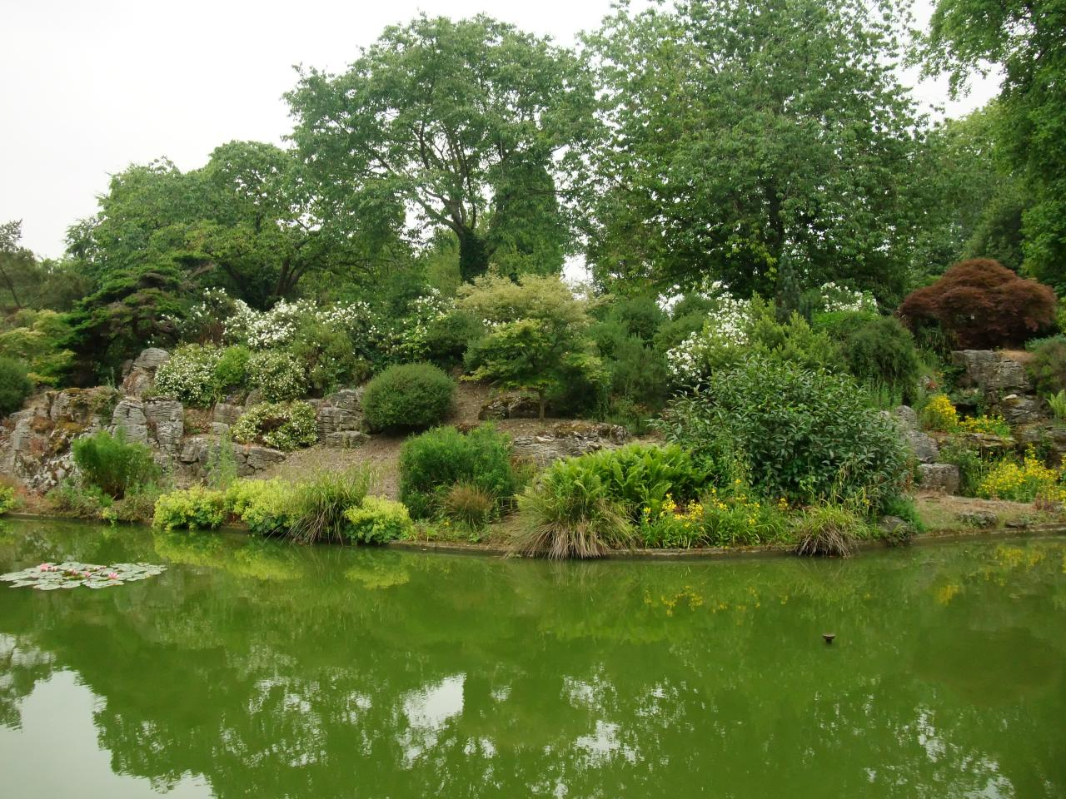
Notes:
Eltham Palace

Slide 60
EMBANKMENT GARDENS
Los jardines de Victoria Embankment son una serie de jardines en la parte norte del río Támesis, entre el puente de Blackfriars y Westminster Bridge en Londres.
Todos los jardines tienen caminos de grava que están bien alineados con asientos sobre todo donados como recuerdo.

Slide 61
Al lado del río los jardines se alinean con los árboles maduros. praderas y flores, también se propagan a través de ellos, y en los días cálidos, los trabajadores de cerca se puede ver que los almuerzos de picnic en los bancos de dos asientos y las praderas.
Hay una serie de estatuas.

Slide 62
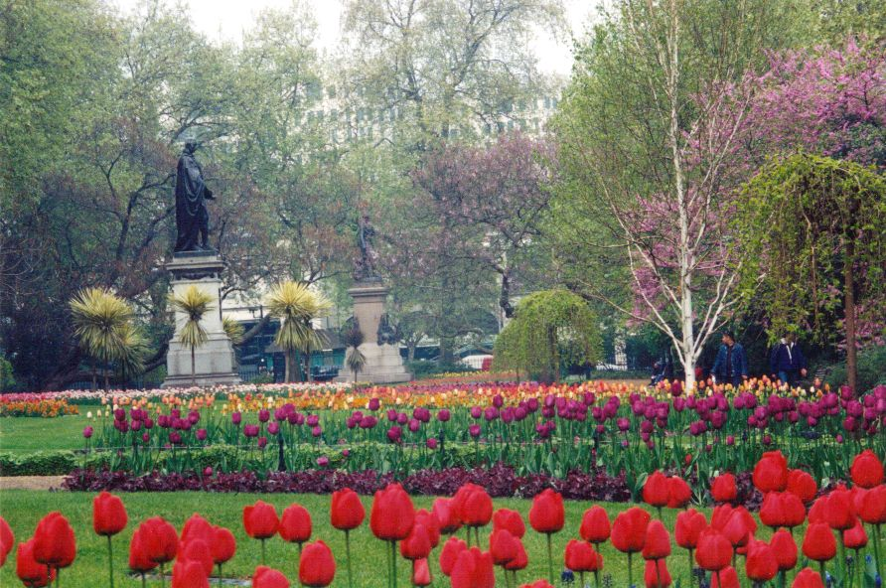
Notes:
Embankment Gardens

Slide 63
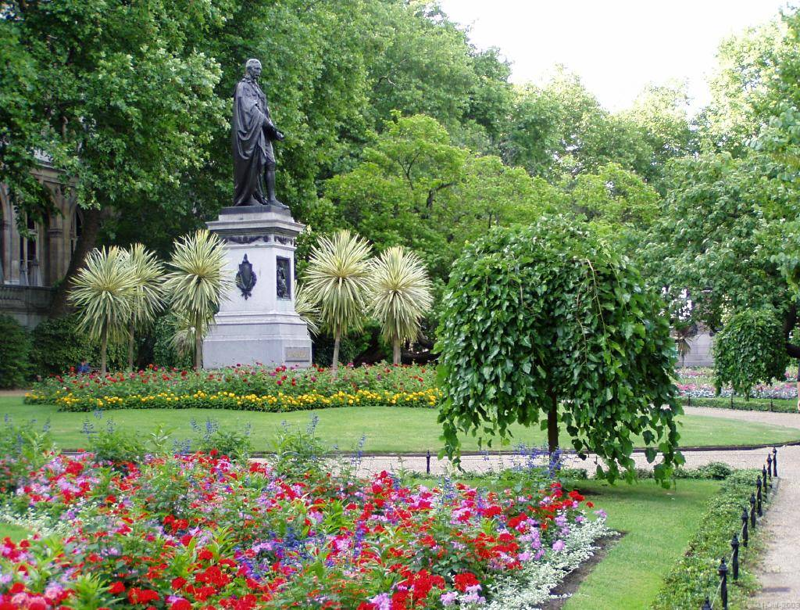
Notes:
Embankment Gardens

Slide 64
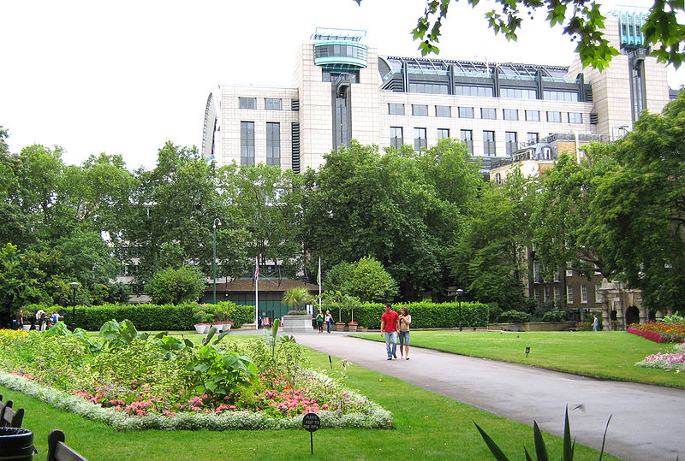
Notes:
Victoria Embankements Gardens

Slide 65
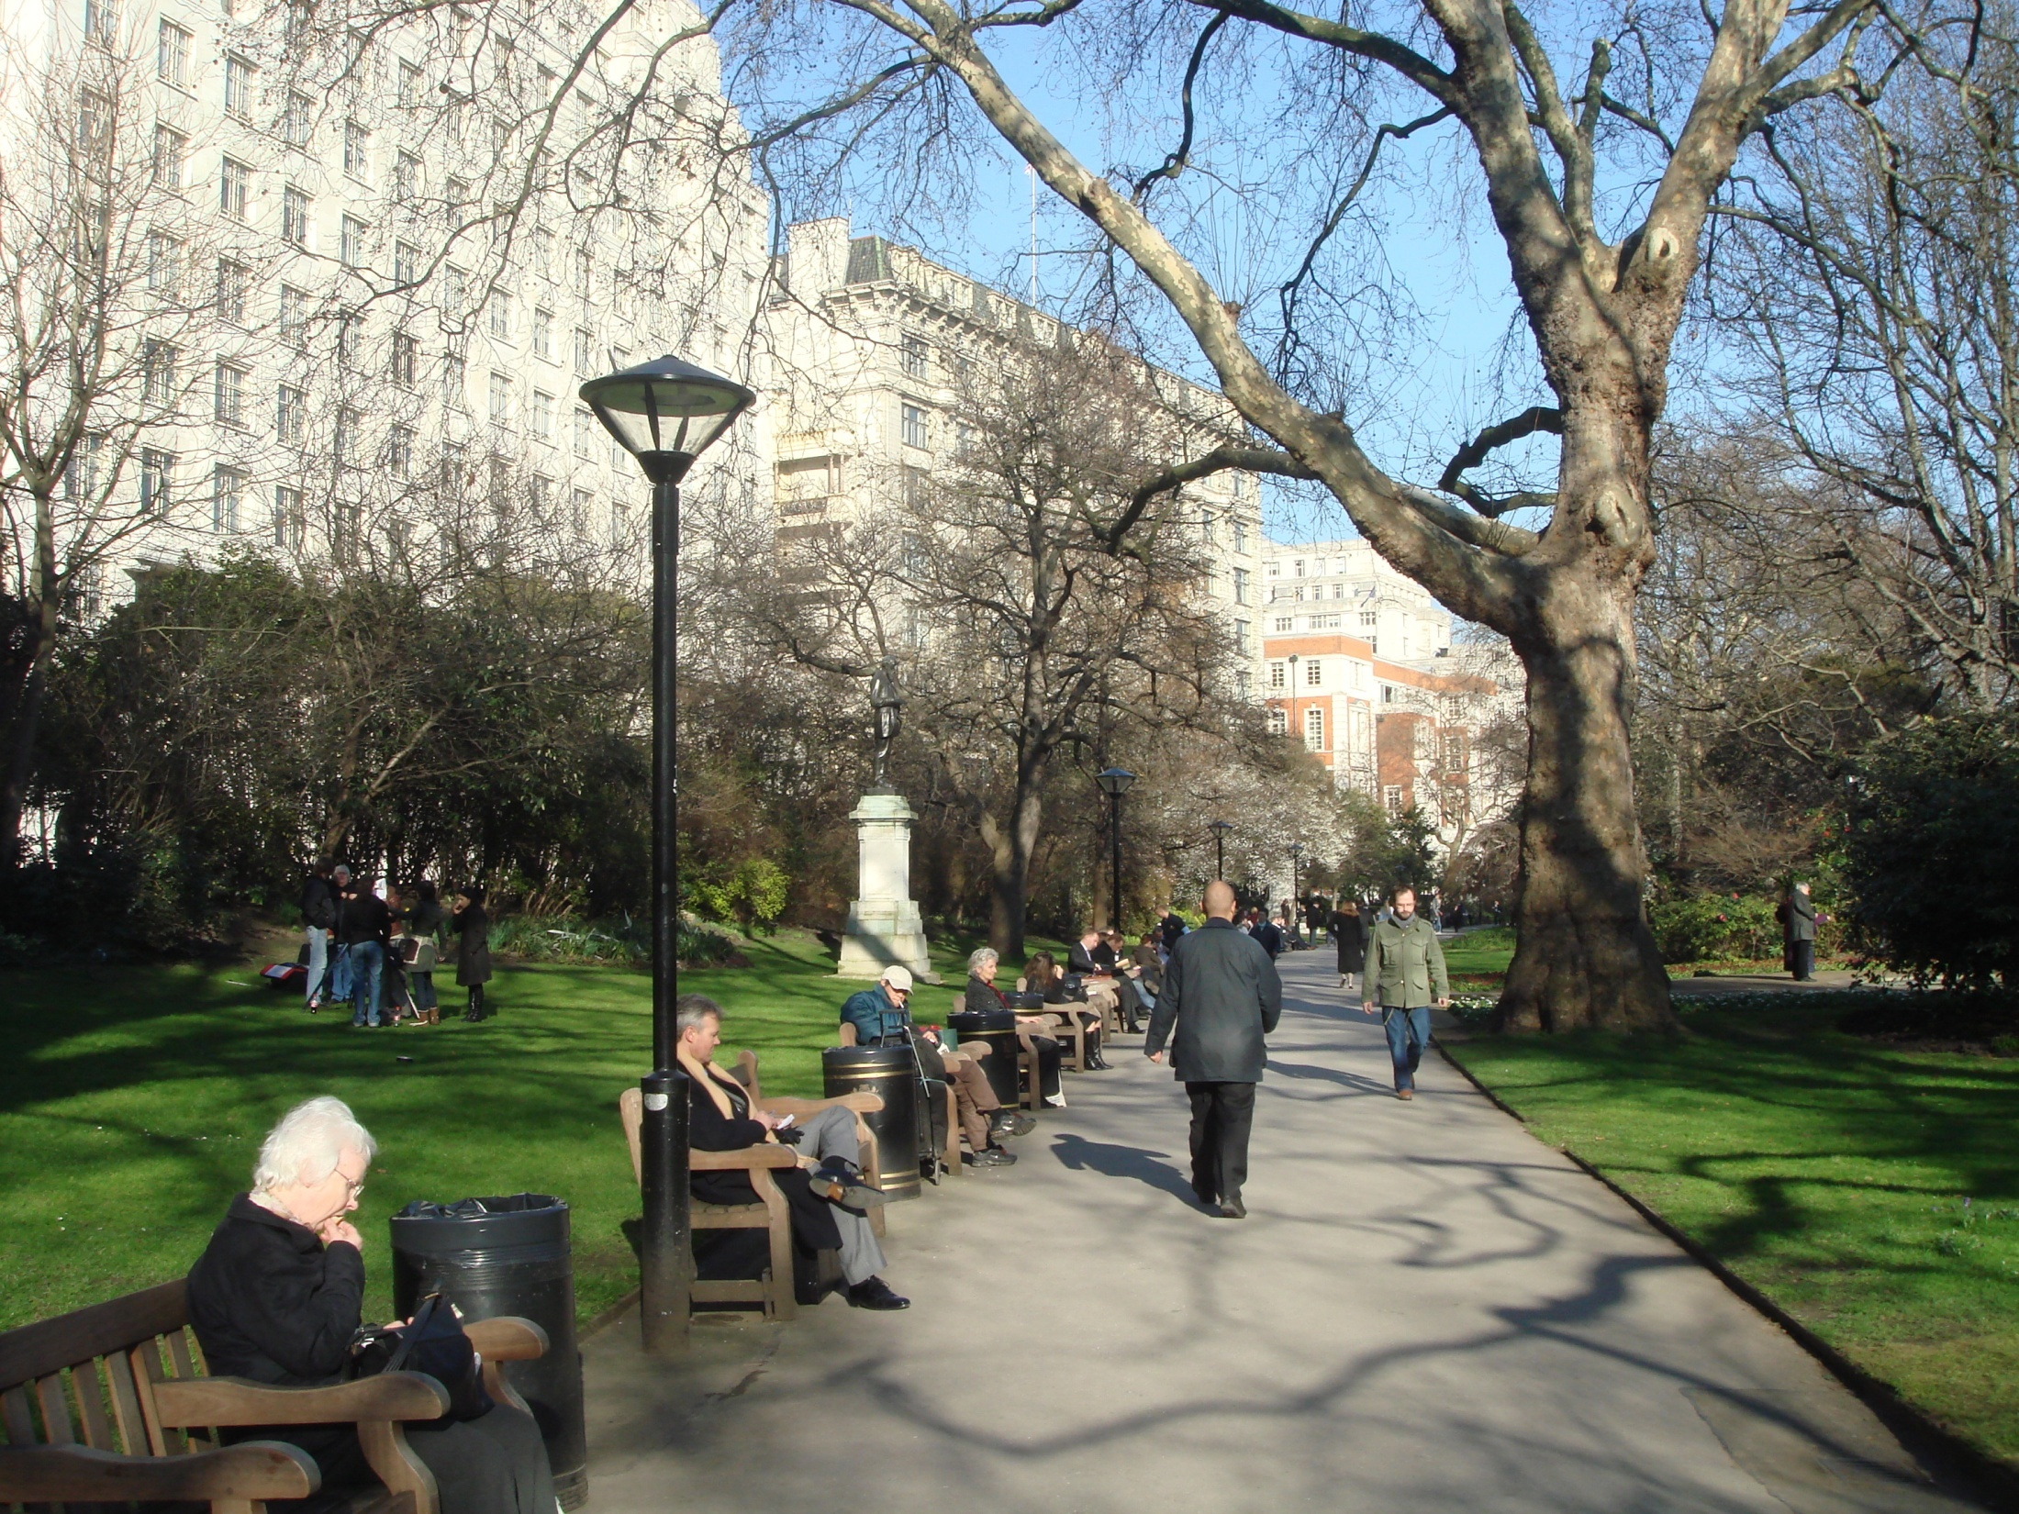
Notes:
Victoria Embankement Gardens

Slide 66
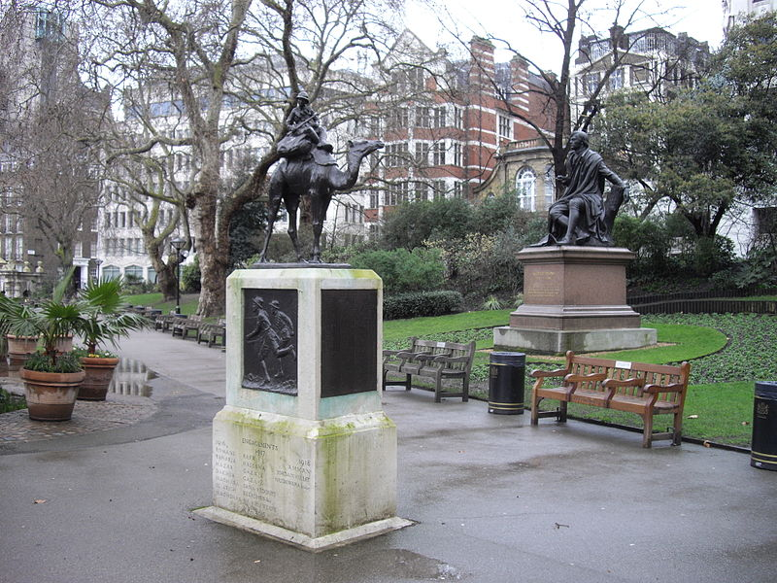

Slide 67
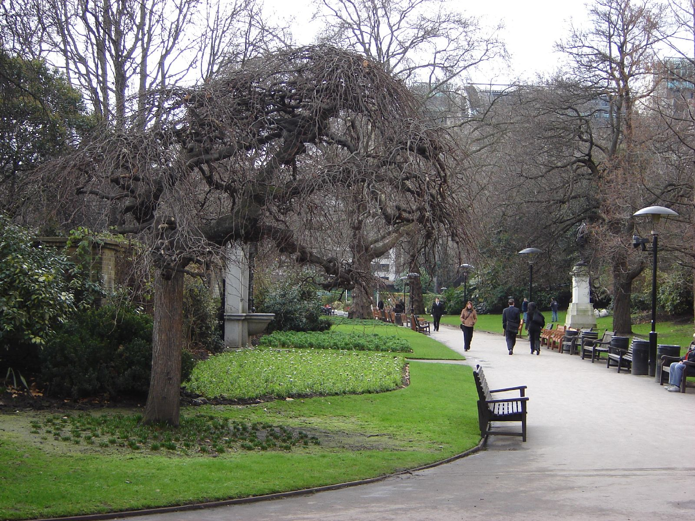
Notes:
Embankement Garden

Slide 68

Notes:
Embankement Gardens

Slide 69

Notes:
Embankement Gardens

Slide 70

Notes:
Empress Hotel

Slide 71
ENGLISH COUNTRY GARDENS
Un jardín típico inglés es un estilo de jardín se hizo popular en el siglo XVIII, con la participación estatuas, juegos de agua y exuberante vegetación, así como una mezcla de flores de colores.
Con su plantación y mezcla de flores, el Jardín Inglés Rural se puede adaptar a cualquier espacio o el clima, lo que la convierte en la solución perfecta para su parcela de tierra, ya sea grande o pequeña.

Slide 72

Notes:
English Country Gardens

Slide 73

Notes:
English Country Gardens

Slide 74

Notes:
English Country Gardens

Slide 75

Notes:
English Country Gardens

Slide 76

Notes:
English Country Gardens

Slide 77

Notes:
English Garden

Slide 78
ENGLISHMAN´S GARDEN

Slide 79

Notes:
Englishman´s Garden

Slide 80

Notes:
Englishman´s Garden

Slide 81

Notes:
Englishman´s Garden

Slide 82

Notes:
Englishman´s Garden

Slide 83

Notes:
Englishman´s Garden

Slide 84

Notes:
Englishman´s Garden

Slide 85

Notes:
Englishman´s Gardens

Slide 86

Notes:
Englishman´s Garden

Slide 87

Notes:
Eshadows

Slide 88
EXBURY
Exbury Gardens es una colección botánica y jardín de estilo informal de gran renombre, situado en Hampshire, Inglaterra, que pertenece a la rama inglesa de la familia de banqueros Rothschild.
Lionel Nathan de Rothschild adquirió la finca de Exbury en 1919 e inmediatamente comenzó a crear un jardín en una escala ambiciosa.
La infraestructura incluyó una torre de agua, tres grandes lagos alineados, y 35 km de tubería subterránea.

Slide 89
.
La casa de los Rothschild en Exbury es una mansión neoclásica que fue construida alrededor de una estructura anterior en la década de 1920.
Los Jardines de Exbury están abiertos ahora al público durante la mayor parte del año, con puntos máximos de afluencia de público en primavera coincidiendo con la floración de los arbustos y en otoño para el espectáculo de color del otoño.

Slide 90

Notes:
Exbury

Slide 91

Notes:
Exbury

Slide 92

Notes:
Exbury

Slide 93

Notes:
Exbury

Slide 94
GAWTHORPE HALL
Gawthorpe Hall, Lancashire County Council propiedad administrada por el National Trust es una casa de estilo isabelino en la ciudad de Padiham , en la ciudad de Burnley , Lancashire , Inglaterra.
Una casa del siglo XVII.
Fue restaurado por Charles Barry en la década de 1850 y que también diseñó un jardín con terraza.
También hay un jardín arbolado con rododendros y azaleas.

Slide 95

Notes:
Gawthorpe Hall

Slide 96

Notes:
Gawthorpe Hall

Slide 97

Notes:
Gawthorpe Hall

Slide 98

Notes:
Gawthorpe House

Slide 99

Notes:
Gawthorpe House

Slide 100

Notes:
Gawthorpe House

Slide 101
GLENDURGAN GARDENS
Glendurgan Garden es un jardín situado sobre la aldea de Durgan en el río Helford en Mawnan Smith , cerca de Falmouth , Cornwall , Inglaterra , Reino Unido .
El jardín de Glendurgan fue presentado por Alfred Fox en el 1820 y 1830.
En 1962 el jardín de Glendurgan se dio a la National Trust por Cuthbert y Fox Felipe.
El jardín se caracteriza por un laberinto de Lauruscerasus , creado en 1833.

Slide 102

Notes:
Glendurgan Gardens

Slide 103

Notes:
Glendurgan Gardens

Slide 104

Notes:
Glendurgan Garden Maze

Slide 105

Notes:
Glengurgan Maze

Slide 106

Notes:
Glendurgan Garden

Slide 107

Notes:
Glendurgan Garden

Slide 108
GREAT DIXER
Gran Dixter es una casa en Northiam , East Sussex cerca de la costa sur de Inglaterra .
Tiene un famoso jardín que es considerado como el epitoma del plantsmanship inglés.
La casa original en Dixter, Northiam , que data de mediados del siglo XV, fue adquirida por un empresario llamado Nathaniel Lloyd en 1909

Slide 109
Tenía una casa del siglo XVI en un estilo similar pasó de Kent y los dos se combinaron con un nuevo trabajo por el arquitecto Edwin Lutyens para crear una casa mucho más grande, que fue rebautizado como Gran Dixter
Se trata de una recreación romántica de una casa señorial medieval, con gran salón , sala , solar y la sala de Yeoman.
Nathaniel Lloyd y Lutyens comenzaron el jardín de Dixter grande, pero era hijo de Nathaniel Christopher Lloyd , un escritor muy conocido jardín y personalidad de televisión, que la hizo famosa

Slide 110
El jardín de estilo Arts & Craft, cuenta con setos , una extensa bordura, una huerta y un prado de flores silvestres.
La plantación es abundante, pero estructurada, y ha aparecido muchos experimentos audaces de la forma, color y combinación.
El jardín se encuentra administrado por Fergus Garrett, quien trabajó en estrecha colaboración con Lloyd hasta su muerte en 2006 como encargado de jardineros y ha introducido una serie de innovaciones en el esquema de plantación.
En el recinto de Gran Dixter es una de las primeras Oast House .

Slide 111

Notes:
Great Dixer Gardens

Slide 112

Notes:
Great Dixer

Slide 113

Notes:
Great Dixer

Slide 114

Notes:
Great Dixer.-Ardillas

Slide 115

Notes:
Great Dixer

Slide 116

Notes:
Great Dixer

Slide 117

Notes:
Great Dixer

Slide 118

Notes:
Great Dixer

Slide 119

Notes:
Great Dixer

Slide 120
GREEN PARK
Green Park (oficialmente The Green Park) es uno de los parques reales de Londres .
Que cubre 19 hectáreas , se encuentra entre Londres 's Hyde Park y San James's Park .
Junto con los jardines de Kensington y los jardines del Palacio de Buckingham , estos parques forman un tramo de casi ininterrumpido de terreno abierto que va desde Whitehall y la estación Victoria de Kensington y Notting Hill.

Slide 121
El parque se compone enteramente de bosques y praderas, donde predominan los Platanus orientalis.

Slide 122

Notes:
Green Park.-Londres

Slide 123

Notes:
Green Park.-Londres

Slide 124

Notes:
Green Park

Slide 125

Notes:
Green Park

Slide 126

Notes:
Green Park

Slide 127

Notes:
Green Park

Slide 128
GREENWICH PARK
Greenwich Park es un antiguo parque de caza de Greenwich , y uno de los mayores espacios verdes único en el sureste de Londres .
Uno de los parques reales de Londres , y el primero que se adjunta (en 1433), que cubre 74 hectáreas y es parte del Patrimonio de la Humanidad .
Ordena hermosas vistas sobre el río Támesis , Isla de los Perros y la Ciudad de Londres.

Slide 129
En el nivel inferior del parque hay un parque infantil popular y un lago para remar al lado. También hay un jardín de hierbas.
En el nivel superior, hay un jardín de flores amplio se completa con el estanque de los patos, un jardín de rosas, un campo de cricket, muchos árboles de castaño del siglo XVII con troncos retorcidos, remolinos, pistas de tenis, un quiosco de música, restos romanos, un viejo roble ( el "Queens Roble ', asociado a la reina Isabel I) y un recinto ("El desierto") que alberga algunos ciervos salvajes.

Slide 130
Situado justo detrás del Observatorio esta el jardín del antiguo astrónomo real , un espacio tranquilo y aislado que es bueno para días de campo y también a veces usados ​​por los grupos de teatro (Sueño de una noche de verano, etc.) .
En el lado opuesto (es decir, justo al sur de la estatua de Wolfe) esta el Park Café.

Slide 131

Notes:
Greenwich Park

Slide 132

Notes:
Greenwich Park

Slide 133

Notes:
Greenwich Park

Slide 134

Notes:
Greenwich Park

Slide 135

Notes:
Greenwich Park.-Castaños

Slide 136

Notes:
Greenwich Park

Slide 137
GROOMBRIDGE PLACE GARDENS
Groombridge Place es una casa solariega en el pueblo de Groombridge cerca de Tunbridge Wells , Kent , Inglaterra .
A la vez que una casa histórica, Groombridge Place se ha convertido en una atracción turística, conocida por sus jardines, viñedos y un Centro de Rapaces.

Slide 138
Periodista y horticultor John Evelyn, fue reclutado por el amigo de Phillip Packer para la planificación de los nuevos jardines de ocio .
Se dice Evelyn plantado dos pinos escoceses por el puente de foso delante, uno de los cuales todavía existe.
En las empinadas laderas del bosque hay una serie de jardines contemporáneos creados en los últimos años.
Un famoso jardín es el jardín de ebriedad, un favorito de Sir Arthur Conan Doyle.

Slide 139
Fue en Groombridge donde su famosa novela Sherlock Holmes "El valle del terror" se escribe, aunque la Casa tiene el nombre de "Birlstone Manor".
Un zeedonk , un pequeño burro , y una manada de gamos habitan en el mismo jardín.

Slide 140

Notes:
Groombridge Gardens

Slide 141

Notes:
Groombridge Place Gardens

Slide 142

Notes:
Groombridge Place Gardens

Slide 143

Notes:
Groombridge Place Gardens

Slide 144

Notes:
Groombridge Place Gardens

Slide 145

Notes:
Groombridge Place Gardens

Slide 146
HADDON HALL GARDENS
Un castillo medieval en el marco de un jardín del siglo XVII, de las cuales hay pocos en Inglaterra.
El diseño, con terrazas, barandillas y escalones, se entiende mejor como una interpretación en inglés de un jardín italiano del siglo XVII.
Las plantaciones de la rosaleda se realizaron en el siglo XX.
Haddon Hall es una casa de campo inglesa junto al río Wye en Bakewell, en el condado de Derbyshire, una de las residencias del Duque de Rutland, ocupada por Lord Edward Manners y su familia

Slide 147

Notes:
Haddon Gardens

Slide 148

Notes:
Haddon Hall Gardens.-Derbyshire

Slide 149

Notes:
Haddon Hall

Slide 150

Notes:
Haddon Hall

Slide 151

Notes:
Haddon Hall

Slide 152

Notes:
Haddon Hall

Slide 153
HAM HOUSE
Ham House está situado al lado del río Támesis , al sur de Richmond , en Londres , Reino Unido .
Es reclamado por el Fondo Nacional por ser "único en Europa, la supervivencia más completa de la moda del siglo XVII y el poder."
John Campbell , segundo duque de Argyll, nació aquí en 1680.
La terraza del té se dice que tiene el más antiguo arbusto espinoso de Cristo .-Palirus spina christi en el país.

Slide 154
Nogales y castaños en el patio exterior actúan como refugios y sitios de anidación de una gran bandada de periquitos verdes.
La casa ha cambiado poco en 300 años, y lo mismo se aplica a sus jardines, que cuentan con el más antiguo invernadero en Gran Bretaña, una nevera y una lechería.
El National Trust posee una sala de té para los visitantes.
La casa se dice que es perseguido por la duquesa de Lauderdale y su perro, que un número de visitantes afirman haber visto correr por los pasillos (no se permiten perros en el edificio).

Slide 155
La casa fue objeto de una investigación el año por el Club de Espíritu que registró una serie de fenómenos que se mantienen "sin explicación".
Ferry Hammerton da enlace a los jardines de Marble Hill House en la orilla opuesta del río.

Slide 156

Notes:
Ham House Gardens

Slide 157

Notes:
Ham House

Slide 158

Notes:
Ham House

Slide 159

Notes:
Ham House

Slide 160

Notes:
Ham House

Slide 161

Notes:
Ham House

Slide 162

Notes:
Ham House

Slide 163
HAMPTON COURT
Palacio de Hampton Court es un palacio real en el distrito londinense de Richmond upon Thames , Londres , no ha sido habitado por la familia real británica desde el siglo XVIII.
El palacio se encuentra 18,8 km al sur oeste de Charing Cros y aguas arriba del centro de Londres en el río Támesis.
No hay restos auténticos de los jardines de Enrique VIII, sólo un pequeño jardín nudo , plantado en 1924, que alude a la apariencia de los jardines del siglo XVI.

Slide 164
No hay restos auténticos de los jardines de Enrique VIII, sólo un pequeño jardín nudo , plantado en 1924, que alude a la apariencia de los jardines del siglo XVI.
En la actualidad, el rasgo dominante de los motivos es el plan de paisajismo grande construido por Sir Christopher Wren destinados nuevo palacio
La avenida central que contiene no es un paseo o una unidad, pero el gran canal, conocido como el de Agua de Long, excavado durante el reinado de Carlos II, en 1662.

Slide 165
]El diseño, radical en su momento, es otra influencia reconocible de Versalles, y fue puesto en efecto por los alumnos de André Le Nôtre , el jardinero de Luis XIV.
En el lado sur del palacio se encuentra el Jardín Privado limitado por cancelas semicirculares de hierro forjado construidas por Jean Tijou.
Este jardín, originalmente jardín privado del rey Guillermo III, se ha replantado en 1992, con cuidados acebos y tejos a lo largo de un sistema geométrico de caminos .

Slide 166
Una curiosidad muy conocida de los motivos del palacio es el Hampton Laberinto , plantado en la década de 1690 por George London y Henry Reyes de Guillermo III de Orange . El laberinto cubre un tercio de acre y contiene menos de un kilómetro de caminos.
Es posible que el diseño actual sustituyó a un laberinto sembrado anteriormente para el cardenal Wolsey .
Que se estableció originalmente con el carpe , que haya sido reparado últimamente con muchos tipos diferentes de setos..

Slide 167

Notes:
Hampton Court

Slide 168

Notes:
Hampton Court.-Privy Garden

Slide 169

Notes:
Hampton Court

Slide 170

Notes:
Hampton Court

Slide 171

Notes:
Hampton Court

Slide 172

Notes:
Hampton Court

Slide 173

Notes:
Hampton Court

Slide 174

Notes:
Hampton Court Festival

Slide 175

Notes:
Hampton Court Festival Gardens

Slide 176

Notes:
Hampton Court Festival

Slide 177

Notes:
Hampton Court Festival

Slide 178

Notes:
Hampton Court Festival

Slide 179

Notes:
Hampton Court

Slide 180

Notes:
Hampton Court

Slide 181

Notes:
Hampton Court Festival

Slide 182

Notes:
Hampton Court

Slide 183

Notes:
Hampton Court

Slide 184

Notes:
Hampton Court

Slide 185

Notes:
Hampton Court

Slide 186

Notes:
Hampton Court

Slide 187

Notes:
Hampton Court

Slide 188

Notes:
Hampton Court

Slide 189

Notes:
Hampton Court

Slide 190

Notes:
Hampton Court

Slide 191

Notes:
Hampton Court.-Laburnum Tunel

Slide 192

Notes:
Hampton Court.-Taxus

Slide 193

Notes:
Hampton Court

Slide 194

Notes:
Hampton Court

Slide 195

Notes:
Hampton Court

